Slide 2
Architekt rozwiązań IT w chmurach obliczeniowych
Wstęp do zagadnień chmury publicznej
Notes:
Ta część ma za zadanie przybliżyć i wytłumaczyć słuchaczom pojęcie chmury obliczeniowej. Poruszane tematy mają wprowadzić pojęcia IaaS, Paas i SaaS oraz inne potrzebne podczas dalszych zajęć. Omówione zostaną dostępne serwisy Microsoft Azure. Słuchacz zostanie zapoznany z portalem Microsoft Azure, jego funkcjonalnościami, możliwościami zarządzania użytkownikami i rolami, a także możliwościami pozyskania subskrypcji, zarzadzania nią oraz szacowania i optymalizacji kosztów.

Slide 3
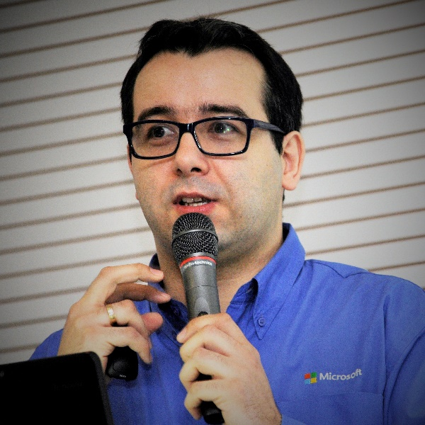
Mariusz Kędziora
21 lat w IT (od 2000)
14 lat w Microsoft (od 2007)
Popularyzator wiedzy IT
Bloger: ewangelista.it
Opowiadam o chmurze od początku
Pierwsze sesje w 2010
Wtedy jeszcze ludzie byli przerażeni chmurą ;)

Slide 4
Kontakt ze mną
Mariusz.Kedziora@microsoft.com
+48 609 99 12 88
Social Media
https://www.linkedin.com/in/mariuszkedziora
http://facebook.com/ewangelista.it
http://ewangelista.it

Slide 5
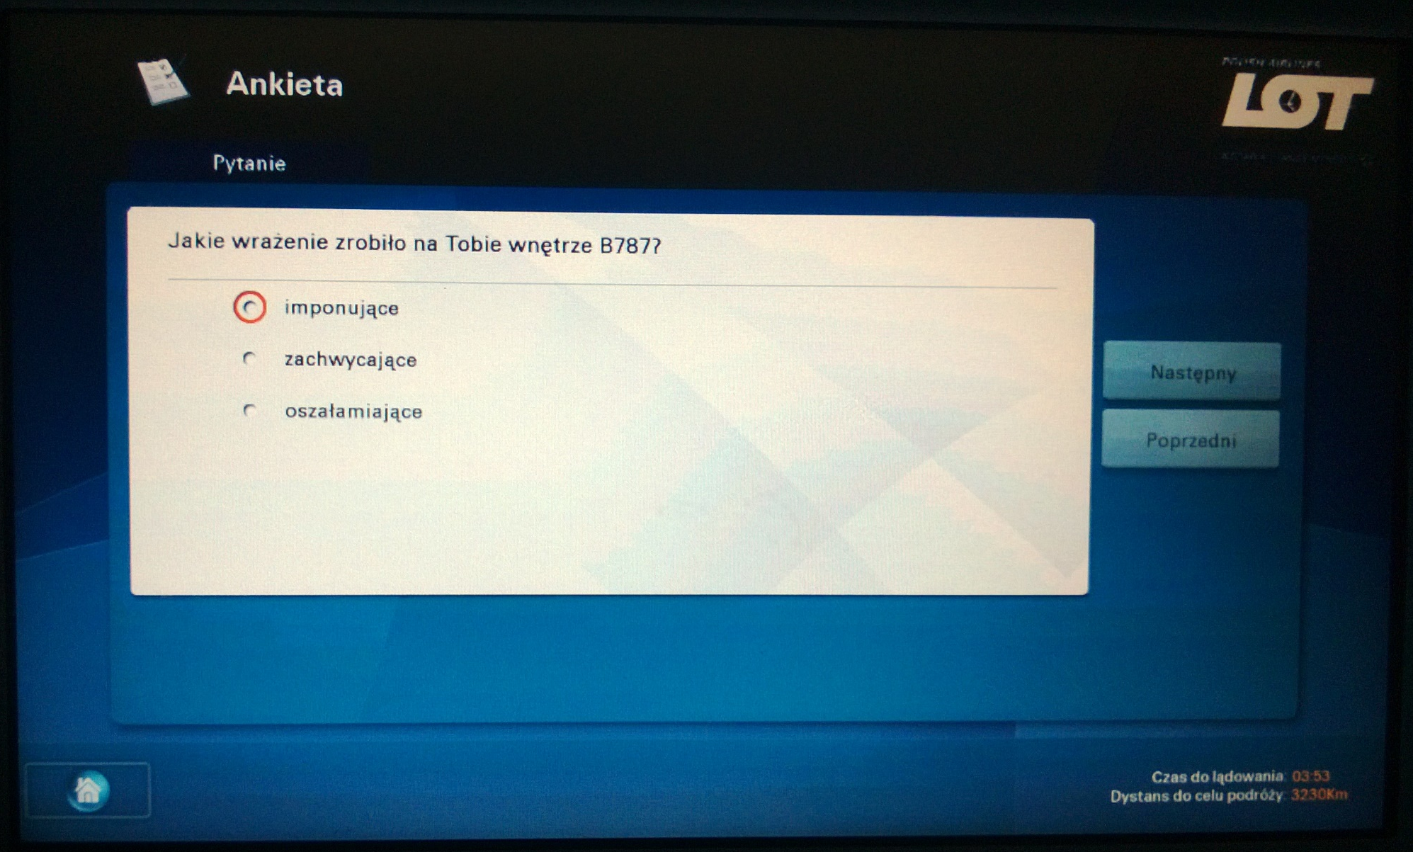
Leciałem kiedyś Dreamlinerem

Slide 6
Sprawy organizacyjne
Kwestie organizacyjne studiów → jutro
Agenda dnia (za chwilę) + przerwy
Kamera, mikrofon, czat, Teamsy (Ankieta)
Pytania dziś w trakcie → głos lub czat
Dostęp do chmury
Benefity studenckie (jutro)
Potem: Azure Pass
Materiały
PYTANIA?

Slide 7
Nasz plan
O czym sobie opowiemy

Slide 8
O czym będziemy mówić?
Ta część ma za zadanie przybliżyć i wytłumaczyć słuchaczom pojęcie chmury obliczeniowej.
Poruszane tematy mają wprowadzić pojęcia IaaS, Paas i SaaS oraz inne potrzebne podczas dalszych zajęć.
Omówione zostaną różne chmury Microsoft oraz konkretniej dostępne serwisy Microsoft Azure.
Słuchacz zostanie zapoznany z pojęciami subskrypcji Azure, kupowania usług oraz szacowania i optymalizacji kosztów.

Slide 9
Plan
Część 1, 8:30-9:30 (potem 10 min. przerwy)
Czym jest chmura [30 min]
Rodzaje chmur [30 min]
Część 2, 9:40-11:40 (potem 30 min. przerwy)
Chmura Microsoft [1.5 h]
Q&A [30 min]
Część 3, 12:10-13:40 (potem 10 min. przerwy)
Azure i usługi [1.5 h]
Część 4, 13:50-15:20
Subskrypcja Azure [30 min]
Ceny i koszty [30 min]
Q&A [30 min]
Notes:
8:30-10:00 – 1.5h
10.10-11.40 – 1.5h
12.10-13.40 – 1.5h
13.50-15.20 – 1.5h

Slide 10
Czym jest chmura?
Zacznijmy od podstaw
Notes:
https://azure.microsoft.com/en-us/overview/what-is-cloud-computing/

Slide 11
O czym opowiem
Co to jest chmura?
Dlaczego chmura?
Korzyści z chmury

Slide 12
Ważna uwaga (Disclaimer)
WAŻNE!
Duże tempo zmian

Slide 13
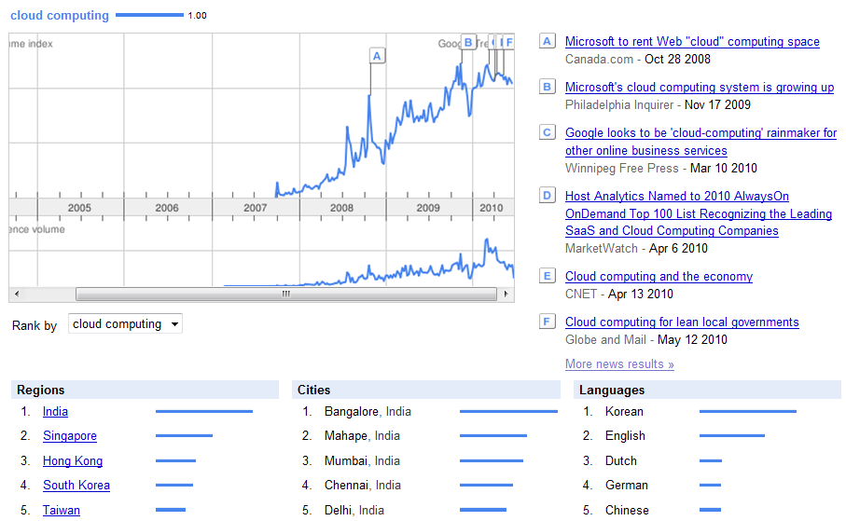
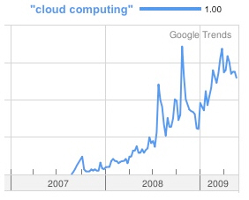
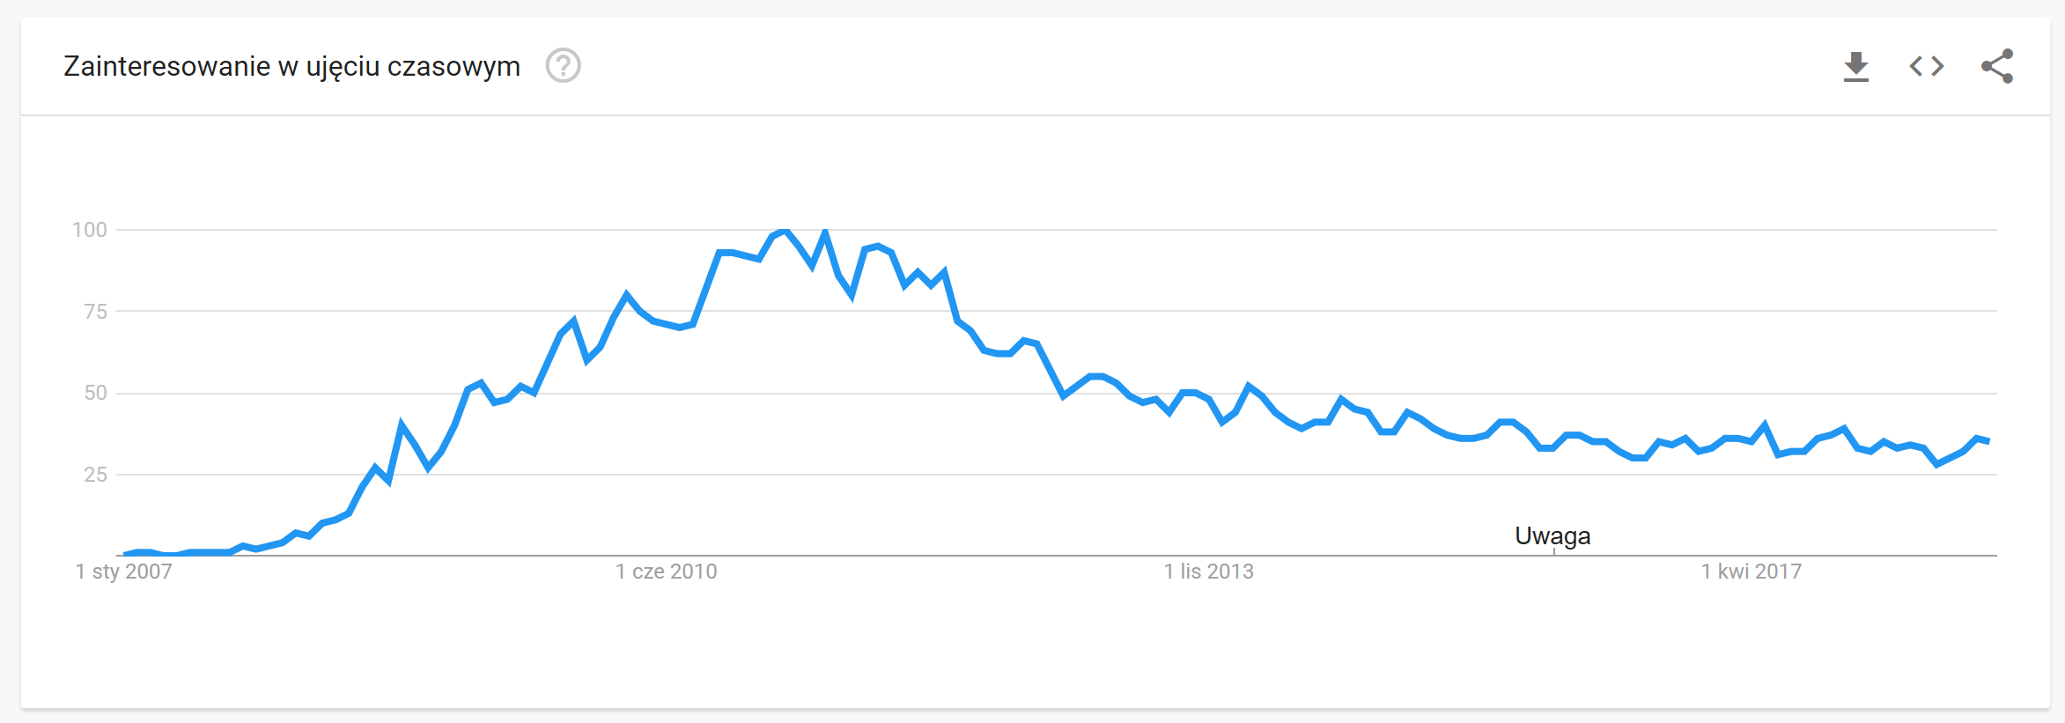
Co ja wiedziałem w 2007 (14 lat temu!)?
Popularne słowo
Podobno
kierunek w jakim idzie IT
nie ma przed tym ucieczki
Microsoft ma Azure
Czyli…
nie wiedziałem nic
zacząłem drążyć temat…

Slide 14
Wyobraźmy sobie…
Przeprowadzamy się z miasta do miasta
Nasz cel: przewieźć nasze rzeczy
Pytanie: JAK?

Slide 15

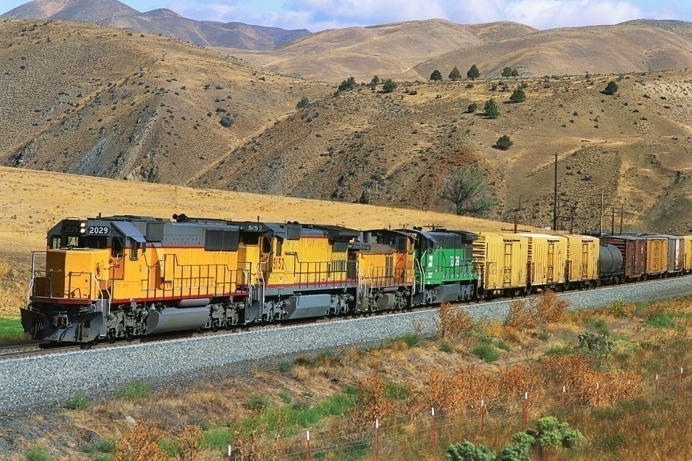
Pytanie – jak?
Jeden litr paliwa
250kg ładunku na 30 km
Ale
Jedzie dowolną drogą
Jedzie w dowolnym czasie
Jeden litr paliwa
1000kg ładunku na 436km
Ale
Jedzie z miejsca A do B
Wyrusza 2 razy na dzień (9 i 18)
Wysoka
Kontrola
Niska
Niska
Efektywność kosztowa
Dobra

Slide 16

Taxi
Notes:
Ilu z Was ma samochód?
Ilu z Was jechało kiedyś taksówką?

Slide 17

Co to jest chmura?
Chmura to przeniesienie zasobów
(serwerów, aplikacji, danych) z naszej firmy/serwerowni w inne miejsce
Dodatkowo chmura to skalowalność i granularne rozliczanie.

Slide 18
Czym jest chmura publiczna?
Serwerownie Microsoft na całym świecie
Zbudowane i zarządzane przez Microsoft
W Europie: m.in. Dublin i Amsterdam
Skalowalne, wydajne i ekonomiczne
Wszystko działa w oparciu o Microsoft Azure
1 DataCenter > 100.000 fizycznych serwerów
Możliwość skorzystania z ich możliwości
Płacimy za zużycie zasobów (miesięcznie/rocznie)
Całe mnóstwo usług i funkcjonalności

Slide 19
Dlaczego chmura?
Szybkość
Skalowalność
Ekonomia

Slide 20

Nie tak dawno…
Tradycyjne DC
Zwirtualizowane DC
Private Cloud
Hosted Cloud
Public Cloud
Nie tak dawno
Dziś
Notes:
20

Slide 21
Korzyści z chmury (moim zdaniem)
Globalność i bezpieczeństwo
Dostarczanie usług na całym świecie
Również w specyficznych wymaganiach
Usługi
Mnóstwo usług dopasowanych do potrzeb
Ciągła aktualizacja i nowe rozwiązania
Polska
Duży oddział Microsoft ze specjalistami
Dostęp do ekspertów (partnerzy, społeczność)
Już wkrótce: Dedykowane Azure DC w Polsce!
Notes:
Azure Announcements - https://azure.microsoft.com/en-us/blog/topics/announcements/
Azure Updates - https://azure.microsoft.com/en-us/updates/

Slide 22

Ale co martwi firmy i działy IT?
Jak zintegrować chmurę z tym, w co już zainwestowałem w IT?
Co z moim heterogenicznym i złożonym środowiskiem?
A bezpieczeństwo?

Slide 23
Chmura Microsoft
Potrzeby firm
Integracja
Heterogeniczność
Bezpieczeństwo
Microsoft
Chmura publiczna + Twoje Datacenter
Interoperacyjna i elastyczna
Bezpieczna i niezawodna

Slide 24
Podsumowanie
To nie jest „zastąpienie”
Każde rozwiązanie ma swoje miejsce

Slide 25
A chmura pozwala jeszcze na

Slide 26
Rodzaje chmur
Charakterystyka i różnice między nimi

Slide 27
O czym opowiem
Chmury publiczne i prywatne
Odmiany chmury (IaaS, PaaS, SaaS)
Odpowiedzialność w chmurze
Co wybrać
Chmura hybrydowa

Slide 28



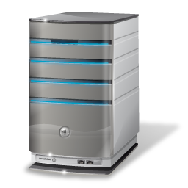


Chmury: publiczne i prywatne
Dedykowana chmura (Azure Government)
Publiczna chmura (Azure, Office 365)
Federacja
Federacja
Chmura w pudełku (Azure Stack)
Prywatna chmura (Windows Server + System Center)
Wewnętrzne IT
Notes:
Based on how customers tell us they plan to use cloud computing in their environment we are targeting three types of clouds: 1) A public cloud (delivered as the Windows Azure platform) where customers can take advantage of the benefits of Microsoft’s global scale and data center optimization practices
2) A private cloud (delivered as Windows Server with System Center and the Dynamic Data Center Toolkit) where customers can create a cloud environment inside their own network.
3) A dedicated cloud (delivered in the future) where a customers takes advantage of the economics of a public cloud environment with dedicated infrastructure. [NB: This is a future strategy where we will offer dedicated Windows Azure to customers in the Microsoft data centers, which is the best of both worlds – safety and isolation that comes from dedicated H/W, the elasticity and automated service management of the cloud, and the years of Microsoft experience operating and optimizing data centers at scale. It takes Microsoft to operate across all three clouds. We do not offer this SKU now.]
Customers tell us they expect to deploy a hybrid model where some workloads are inside their own network and others outside in a public cloud environment.

Slide 29
Odmiany chmury
Typ
Fizycznie
Przykład
S+S
Aplikacje lokalne
+ pudełko
CHMURA
SaaS
Aplikacje
Office 365
+ aplikacja
PaaS
OS + Platforma
Azure
+ platforma
IaaS
Sprzęt (serwery)
Azure (VM)
+ sprzęt
Kolokacja
Datacenter

Slide 30
Podsumowując
IaaS
Infrastructure as a Service
Infrastruktura dostarczona, my uruchamiamy VM
PaaS
Platform as a Service
Platforma dostarczona, my piszemy aplikacje
SaaS
Software as a Service
Aplikacja dostarczona, my z niej korzystamy

Slide 31
Odpowiedzialność
Twoja
Serwerownia
Infrastructure
(as a Service)
Platform
(as a Service)
Software
(as a Service)
Applications
Maszyny wirtualne
Pisane aplikacje
Gotowe aplikacje
Applications
Applications
Applications
Data
Data
Data
Data
Runtime
Runtime
Runtime
Runtime
Middleware
Middleware
Middleware
Middleware
Zarządzane przez:
O/S
O/S
O/S
O/S
Ciebie
Virtualization
Virtualization
Virtualization
Virtualization
Dostawcę
Servers
Servers
Servers
Servers
Storage
Storage
Storage
Storage
Networking
Networking
Networking
Networking

Slide 32
Pizza as a Service ☺
On-Premises
Infrastructure
(as a Service)
Platform
(as a Service)
Software
(as a Service)
Zrób wszystko sam
Kup bazę, upiecz sam
Pizzeria
Stół
Stół
Dostawa
Stół
Stół
Napoje
Napoje
Napoje
Napoje
Elektryczność
Elektryczność
Elektryczność
Elektryczność
Kuchenka
Kuchenka
Kuchenka
Kuchenka
Zarządzane przez:
Ogień
Ogień
Ogień
Ogień
Ciebie
Ciasto
Ciasto
Ciasto
Ciasto
Kogoś
Sos
Sos
Sos
Sos
Dodatki
Dodatki
Dodatki
Dodatki
Ser
Ser
Ser
Ser

Slide 33
Co wybrać?
Notes:
Ilu z Was ma samochód?
Ilu z Was jechało kiedyś taksówką?

Slide 34
Co wybrać?
 | Nasze DC | Hosting | Chmura
Serwery | Własne | Wynajęte | Wynajęte
Kontrola | Duża | Średnia | Mała
Odpowiedzialność | Pełna | Częściowa | Mała
Inwestycja | Duża | Średnia | Mała
Płacimy | Za serwery Za licencje Za prąd Za inne | Za wynajem Za zmiany | Za zużycie

Slide 35
Chmura hybrydowa
Biznes rośnie szybko i nie dostarczamy sprzętu na czas
Większa moc potrzebna? → z chmury
Klienci w innych częściach świata
Przekierowanie ich ruchu do chmury
Długi czas przygotowań do Dev/Test
Aplikacja chmurowe, ale dane uwiązane
Disaster Recovery w chmurze
Mało miejsca w DC → Azure Storage

Slide 36
Hybryda też da radę!

Slide 37
Plan
Część 1, 8:30-9:30 (potem 10 min. przerwy)
Czym jest chmura [30 min]
Rodzaje chmur [30 min]
Część 2, 9:40-11:40 (potem 30 min. przerwy)
Chmura Microsoft [1.5 h]
Q&A [30 min]
Część 3, 12:10-13:40 (potem 10 min. przerwy)
Azure i usługi [1.5 h]
Część 4, 13:50-15:20
Subskrypcja Azure [30 min]
Ceny i koszty [30 min]
Q&A [30 min]
Notes:
8:30-10:00 – 1.5h
10.10-11.40 – 1.5h
12.10-13.40 – 1.5h
13.50-15.20 – 1.5h

Slide 38
chmura Microsoft
Jak robi to Microsoft

Slide 39
Trochę jest do opowiedzenia
Architektura – jak i gdzie działa chmura
Skąd się bierze chmura – co pod spodem
Bezpieczeństwo chmury – bardzo ważne
Chmura Microsoft
Azure
Microsoft 365 (Office 365)
Dynamics 365
Scenariusze wykorzystania chmury

Slide 40
Architektura
Jak i gdzie działa chmura
Notes:
https://channel9.msdn.com/Events/Ignite/Microsoft-Ignite-Orlando-2017/BRK3203
https://channel9.msdn.com/Events/Build/2018/BRK2508

Slide 41
Architektura chmury
140 krajów obsługiwanych
Od strony prawno-finansowej, w tym Polska ☺
15+ lokalizacji geograficznych (Geographies)
Geo-polityczne i krajowe granice
Odporność, zgodność, rezydencja danych
60+ regionów (Regions)
Jeden region kilka datacenter (DC)
Zdefiniowane opóźnienie + dedykowana sieć
Strefy dostępności (AZ, Availability Zones)
Notes:
https://www.youtube.com/watch?v=D8hMu4jJAwo

Slide 42
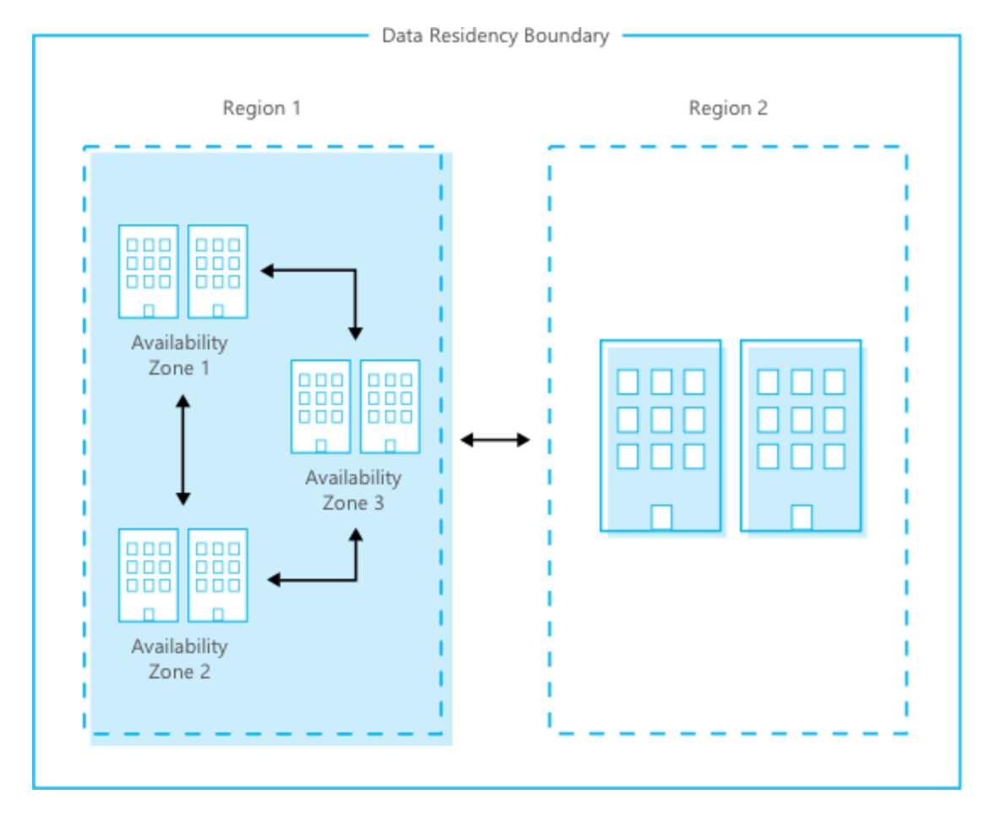
Architektura chmury

Slide 43
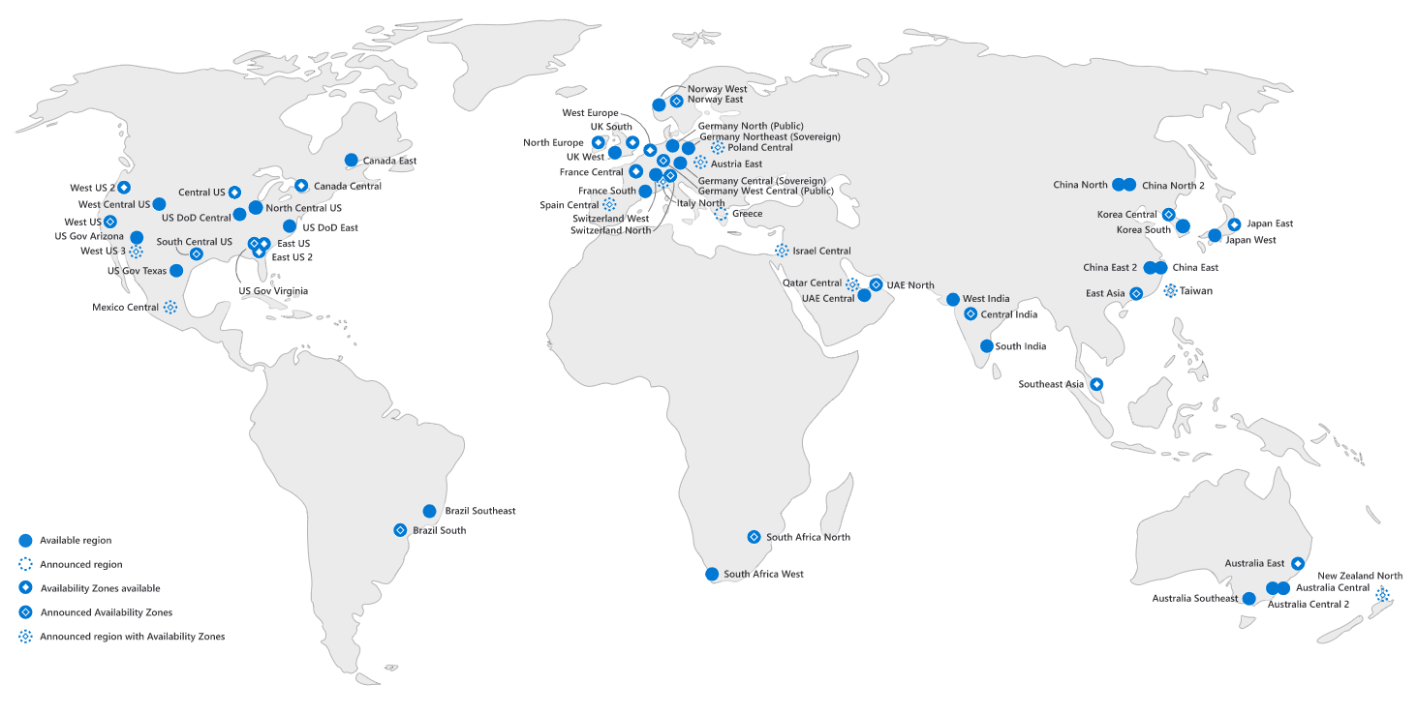
Lokalizacja chmury

Slide 44
Geographies
Geo-polityczne i/lub krajowe granice
Definiują gdzie znajdują się dane
Spełniają określone wymagania i regulacje
Aktualnie
Americas (United States, Azure Government, Canada, Brazil)
Europe (Europe, France, UK, Azure Germany, Switzerland, Norway)
Asia Pacific (Asia Pacific, Australia, China, India, Japan, Korea)
Middle East and Africa (Africa, United Arab Emirates)
Notes:
https://azure.microsoft.com/is-is/global-infrastructure/geographies/

Slide 45
Regiony
Aktualnie jest ich ponad 60
Zdefiniowane przez sieć i opóźnienia
Opóźnienie 2 ms w obie strony
Klienci widzą regiony (a nie DC)
Mają być niezależne
Zasilanie, Powódź, Energia elektryczna
Średnio setki kilometrów od siebie

Slide 46
Regiony w Europie
Dostępne
Irlandia
Holandia
UK (x2)
Francja (x2)
Niemcy* (x4)
Norwegia (x2)
Szwajcaria (x2)
Budowane
Polska!
Grecja
Hiszpania
Włochy
Austria

Slide 47
Strefy dostępności
Zapewniają wysoką dostępność (HA)
Jeśli coś stałoby się z DC (hardware lub software)
Mają osobne sieci, generatory, zasilanie
Obietnica dla Klienta
Problem w jednym AZ
Nie powinien powodować problemów w innych
Region
W jednym regionie co najmniej 3 AZ
Jedna AZ to jedno lub więcej DC
Opóźnienie 600 μs

Slide 48
Architektura chmury

Slide 49
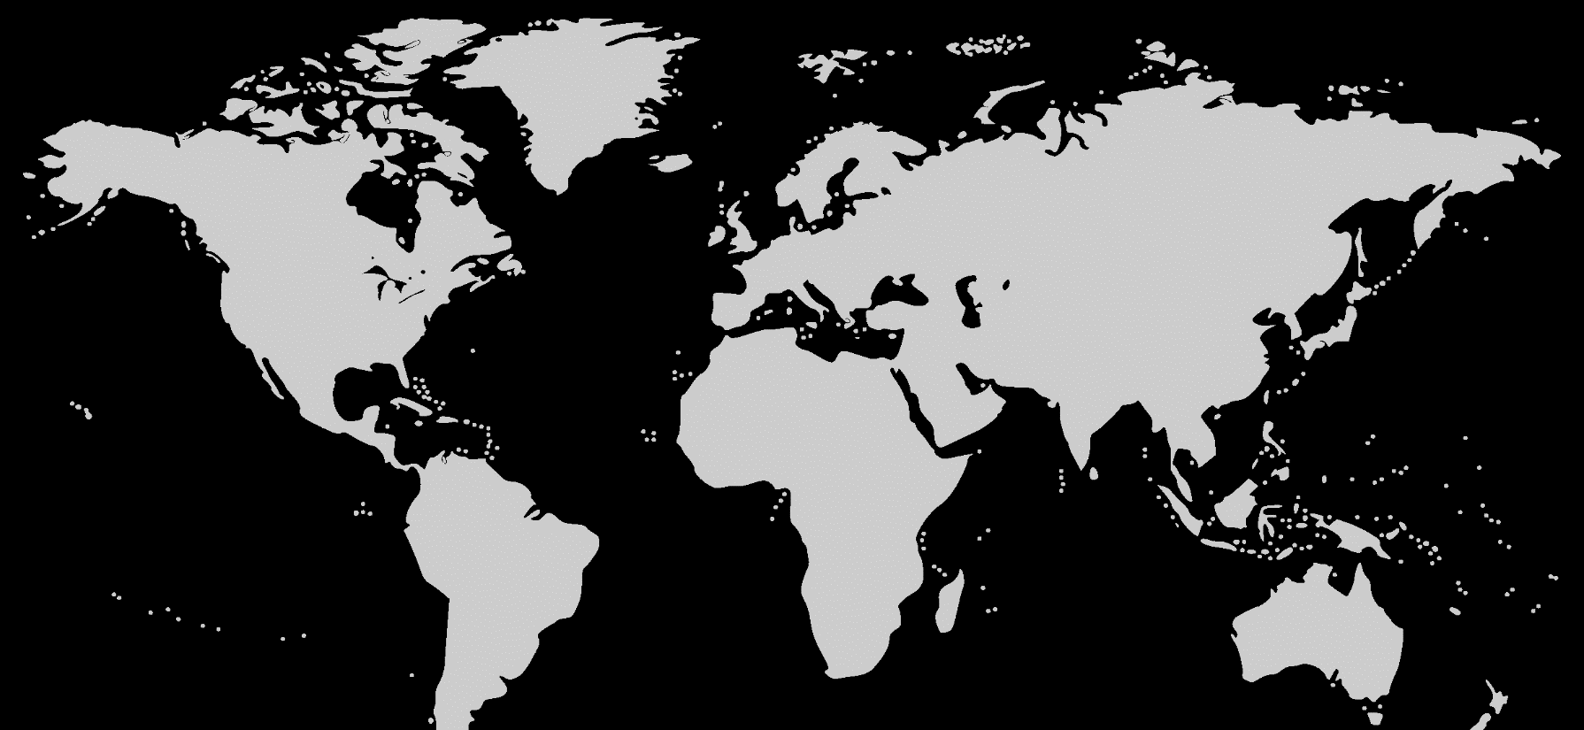
Globalna sieć Microsoft
Jedna z największych na świecie
130 węzłów brzegowych (Edge nodes)
112 000 km światłowodów i kabli oceanicznych
Dedykowane zespoły bezpieczeństwa
Owned capacity
Data center
Greenland
Svalbard
Leased capacity
Edge site
Future capacity
United States
Sweden
Canada
United Kingdom
Norway
France
Poland
Ukraine
Kazakistan
Russia
United States
Turkey
Atlanta Ocean
Algeria
Iran
China
Pacific Ocean
Mexico
Libya
Egypt
Saudi Arabia
India
Myanmar (Burma)
Mali
Niger
Chad
Sudan
Pacific Ocean
Venezuela
Nigeria
Ethiopia
Colombia
Dr Congo
Indonesia
Peru
Brazil
Angola
Zambia
Indian Ocean
Bolivia
Nambia
South Africa
Australia
Argentina

Slide 50
Skąd się bierze chmura
Infrastruktura i DataCenter

Slide 51
DataCenter
Fizyczna lokalizacja
Tam trzymane są fizyczne serwery
To one zapewniają te wszystkie usługi
Zobaczymy jak wyglądają
Duże inwestycje
Mało kogo na takie stać
Dlatego jest 2-3 liczących się dostawców chmury

Slide 52

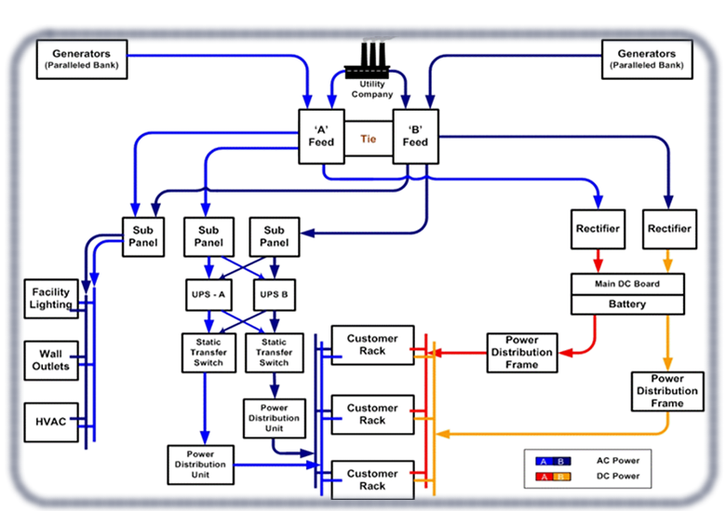
Redundancja
2
Wiele generatorów
1
5
Podwójne
zasilanie
Komputerowo sterowane chłodzenie
3
Baterie
4
Podwójne zasilanie szaf

Slide 53
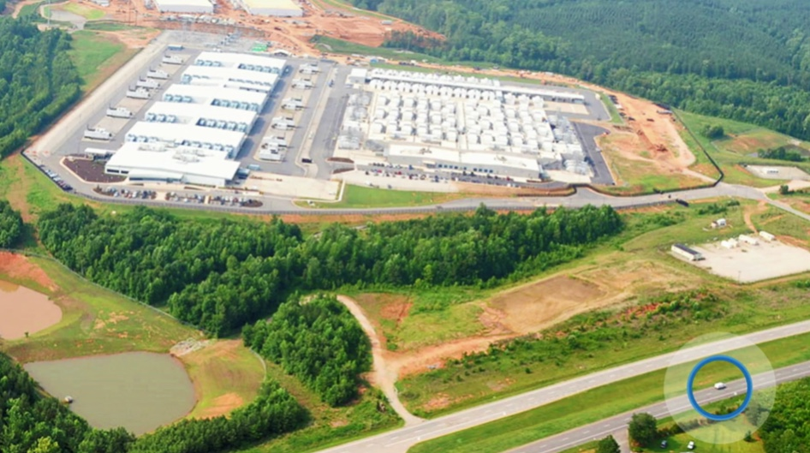
Co to znaczy duże DC?

Slide 54
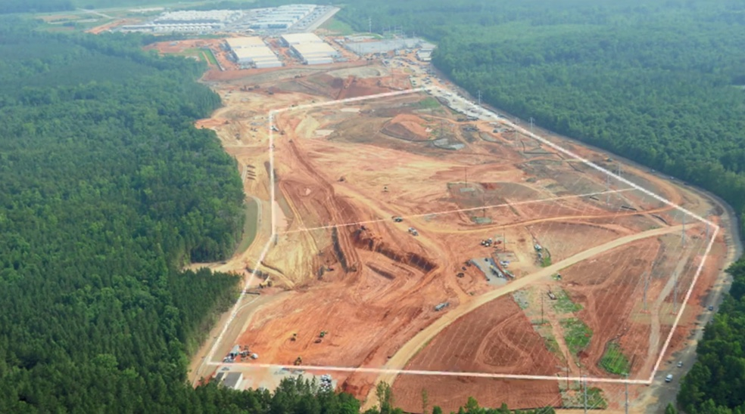
A będzie jeszcze większe…

Slide 55
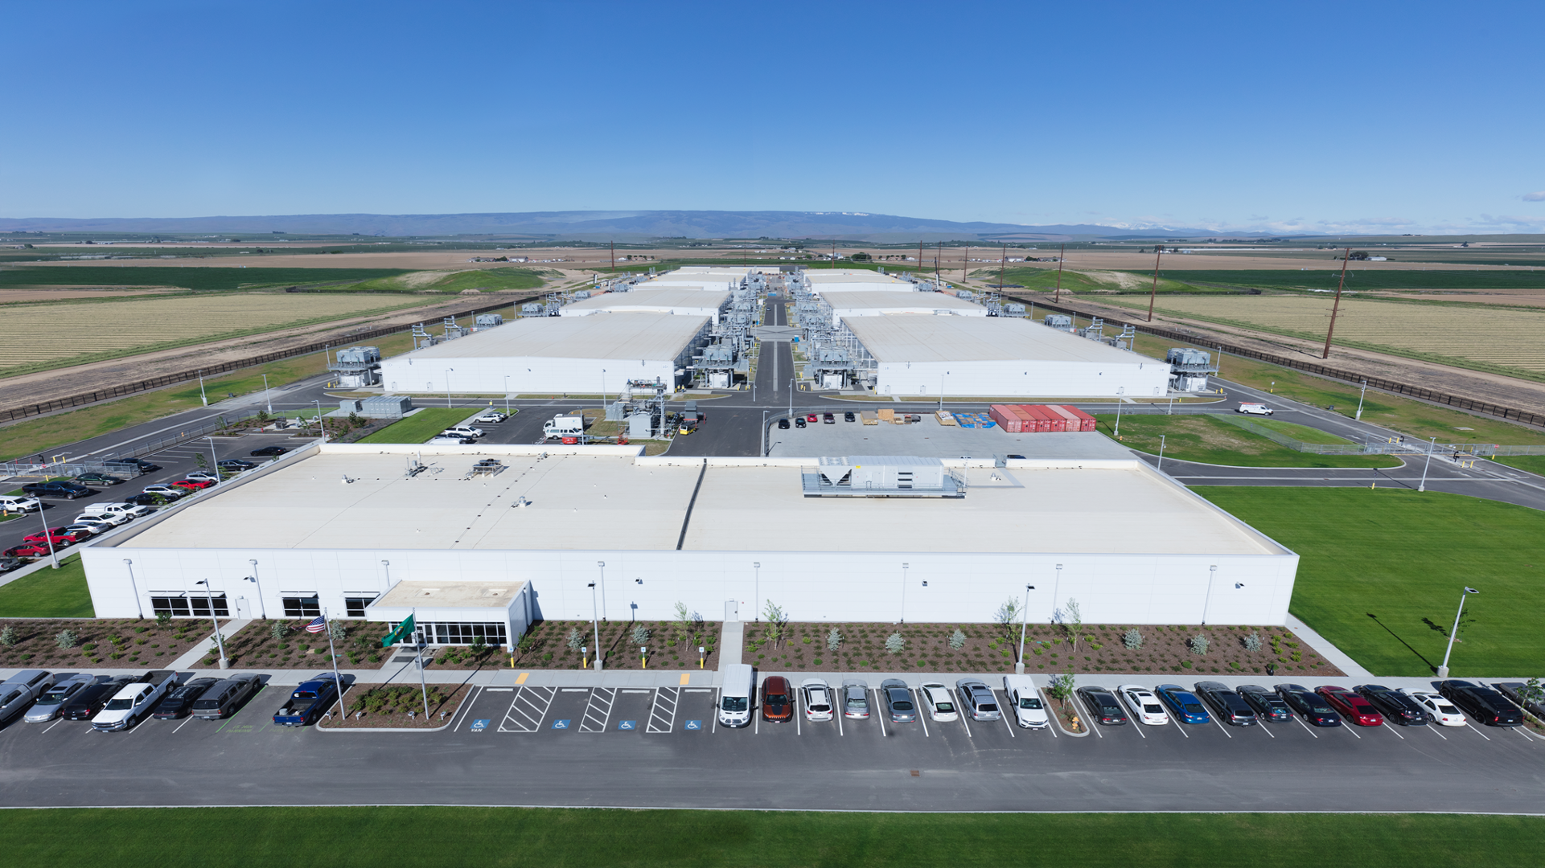
Quincy, WA
Notes:
2 DC
64 MW

Slide 56
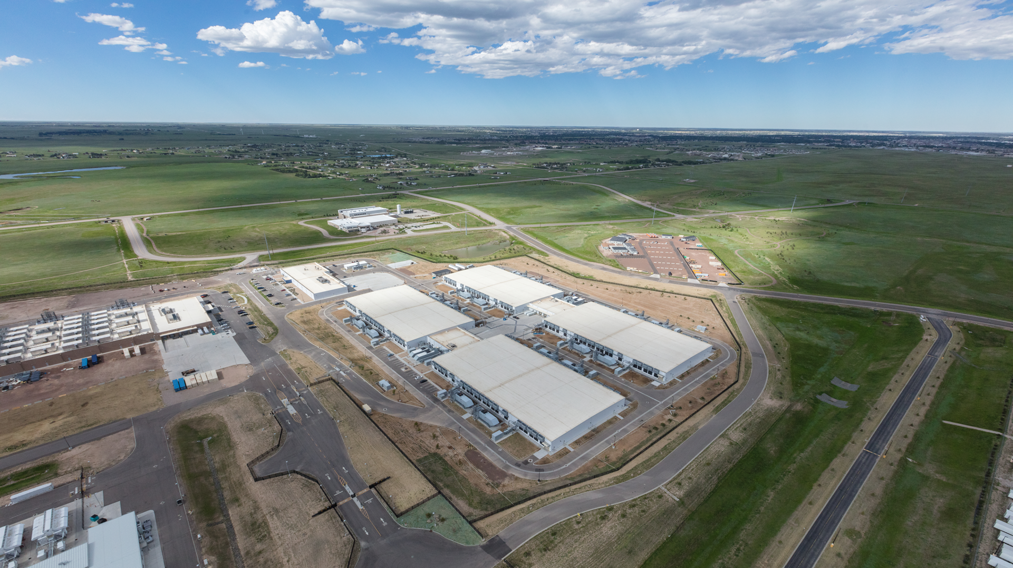
Cheyenne, WY
Notes:
DC 2015

Slide 57

Cheyenne, WY

Slide 58
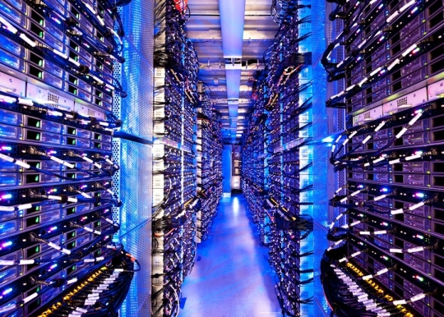
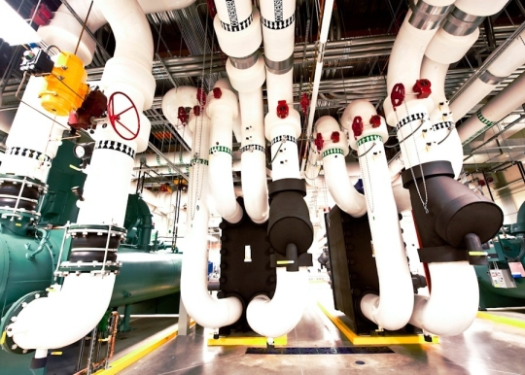
W środku Data Center

Slide 59
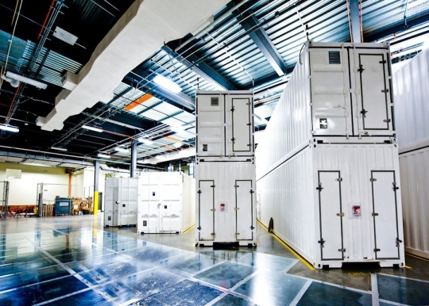

W środku Data Center

Slide 60
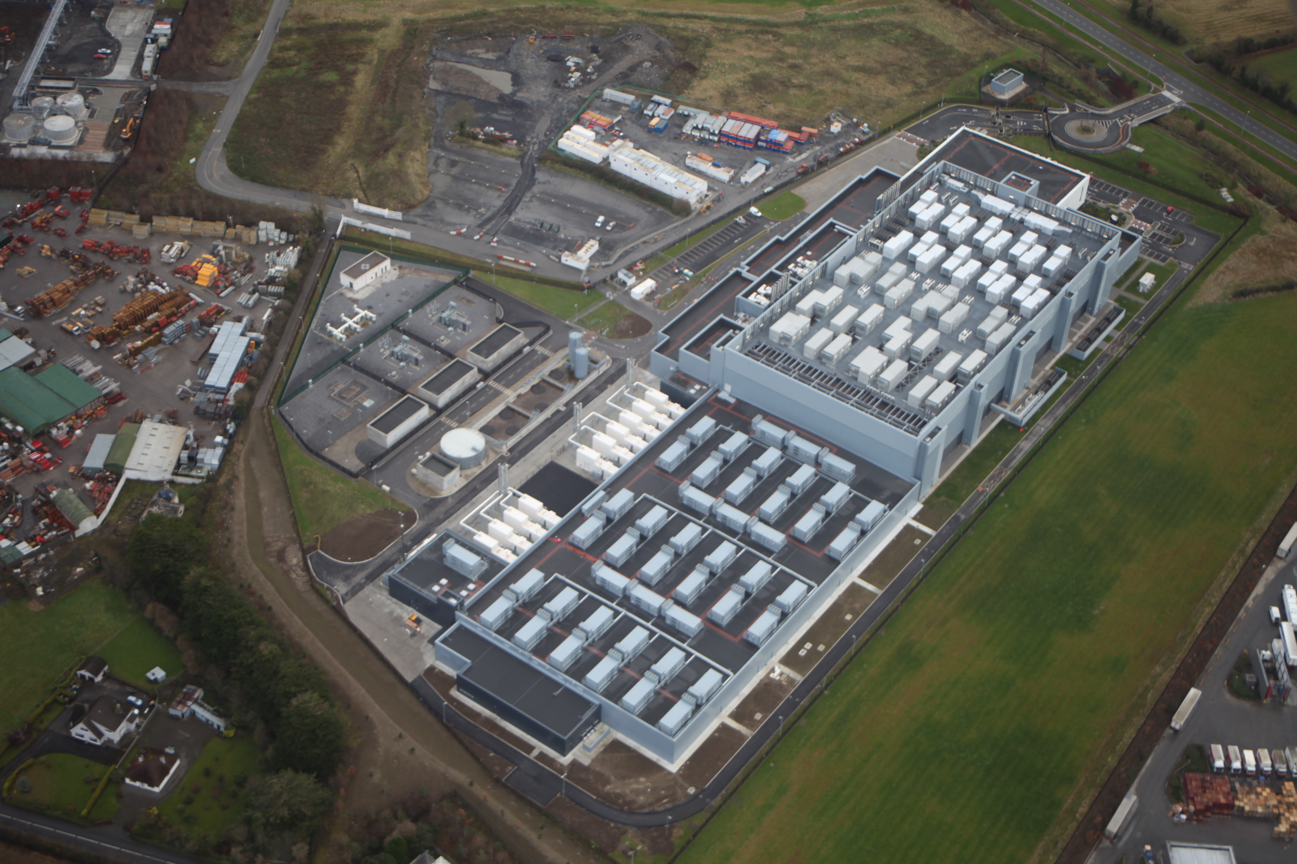
Dublin, Ireland
Notes:
2 DC

Slide 61
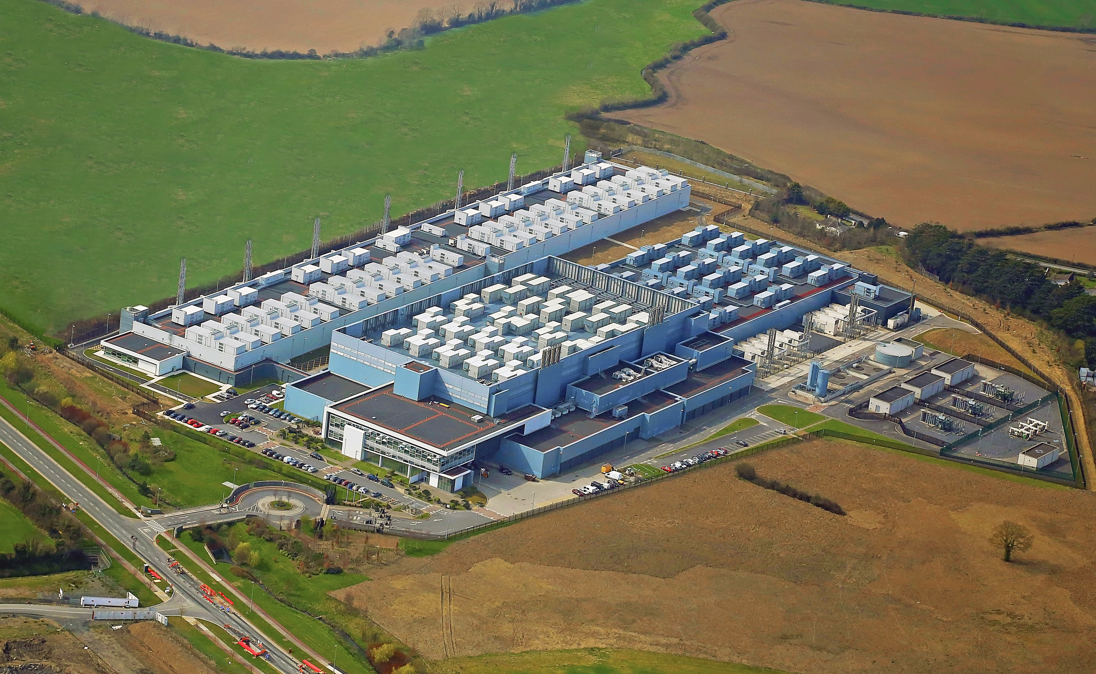
Dublin, Ireland

Slide 62
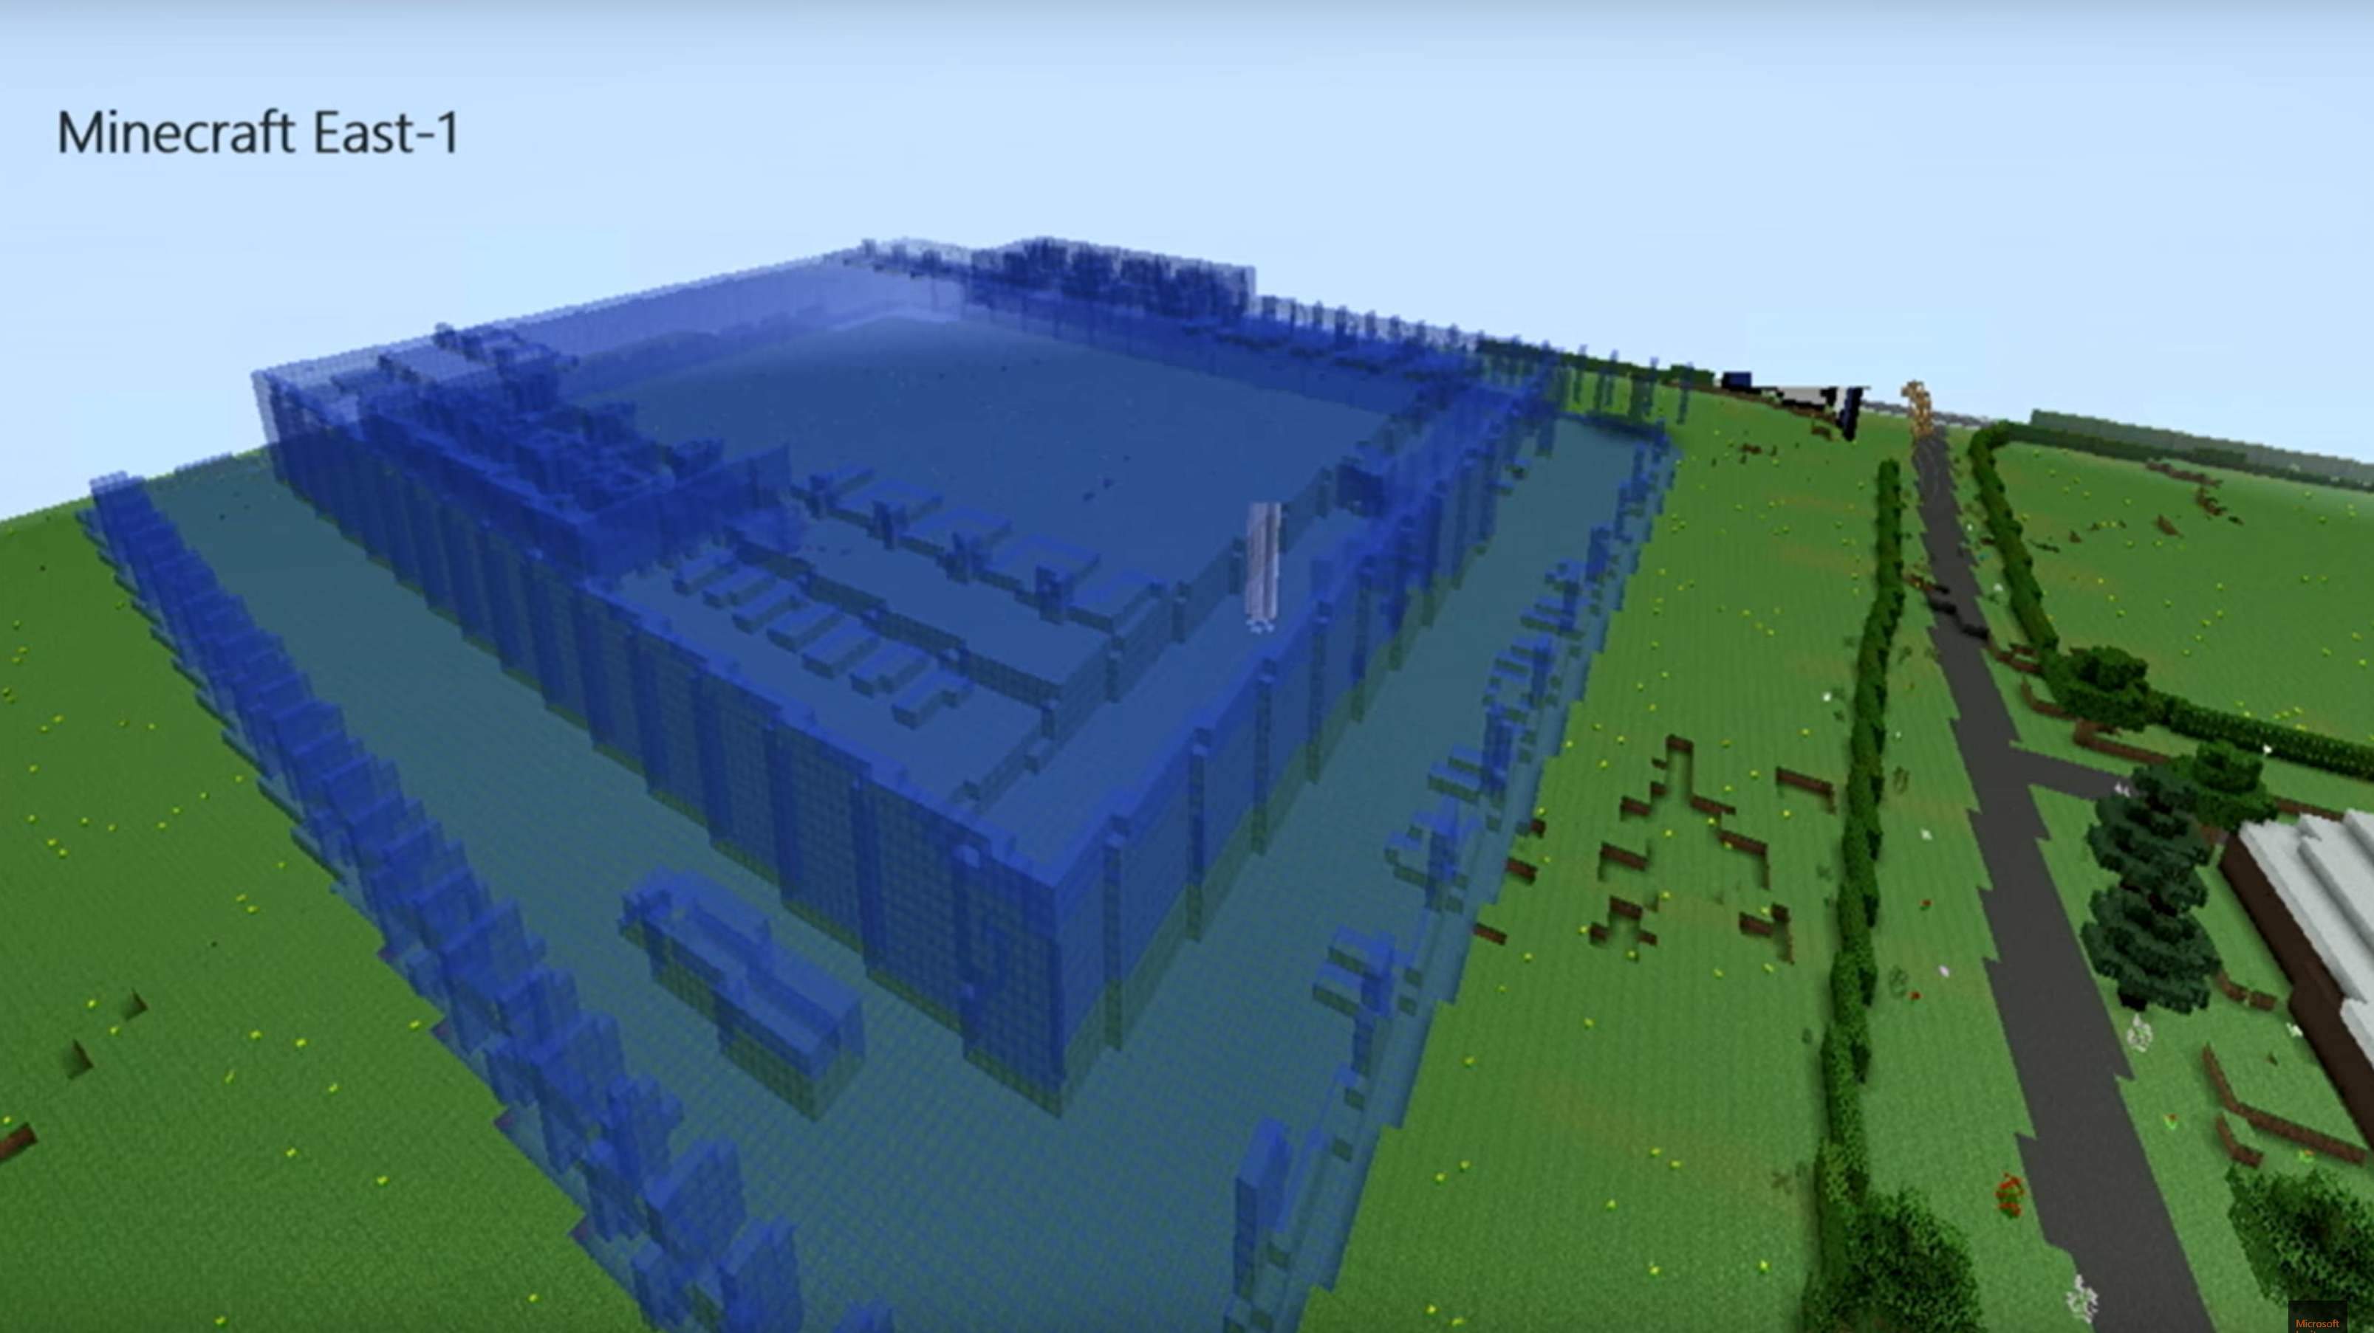
Jakby nam się miejsce skończyło

Slide 63
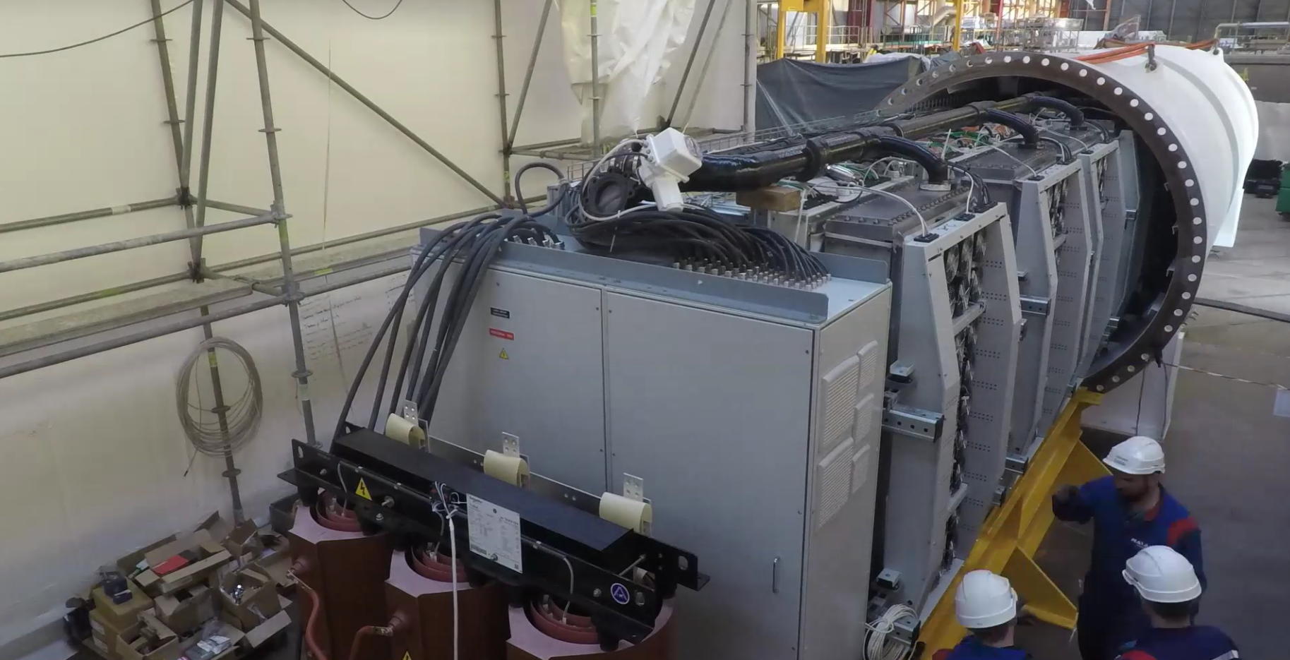
Project Natick

Slide 64
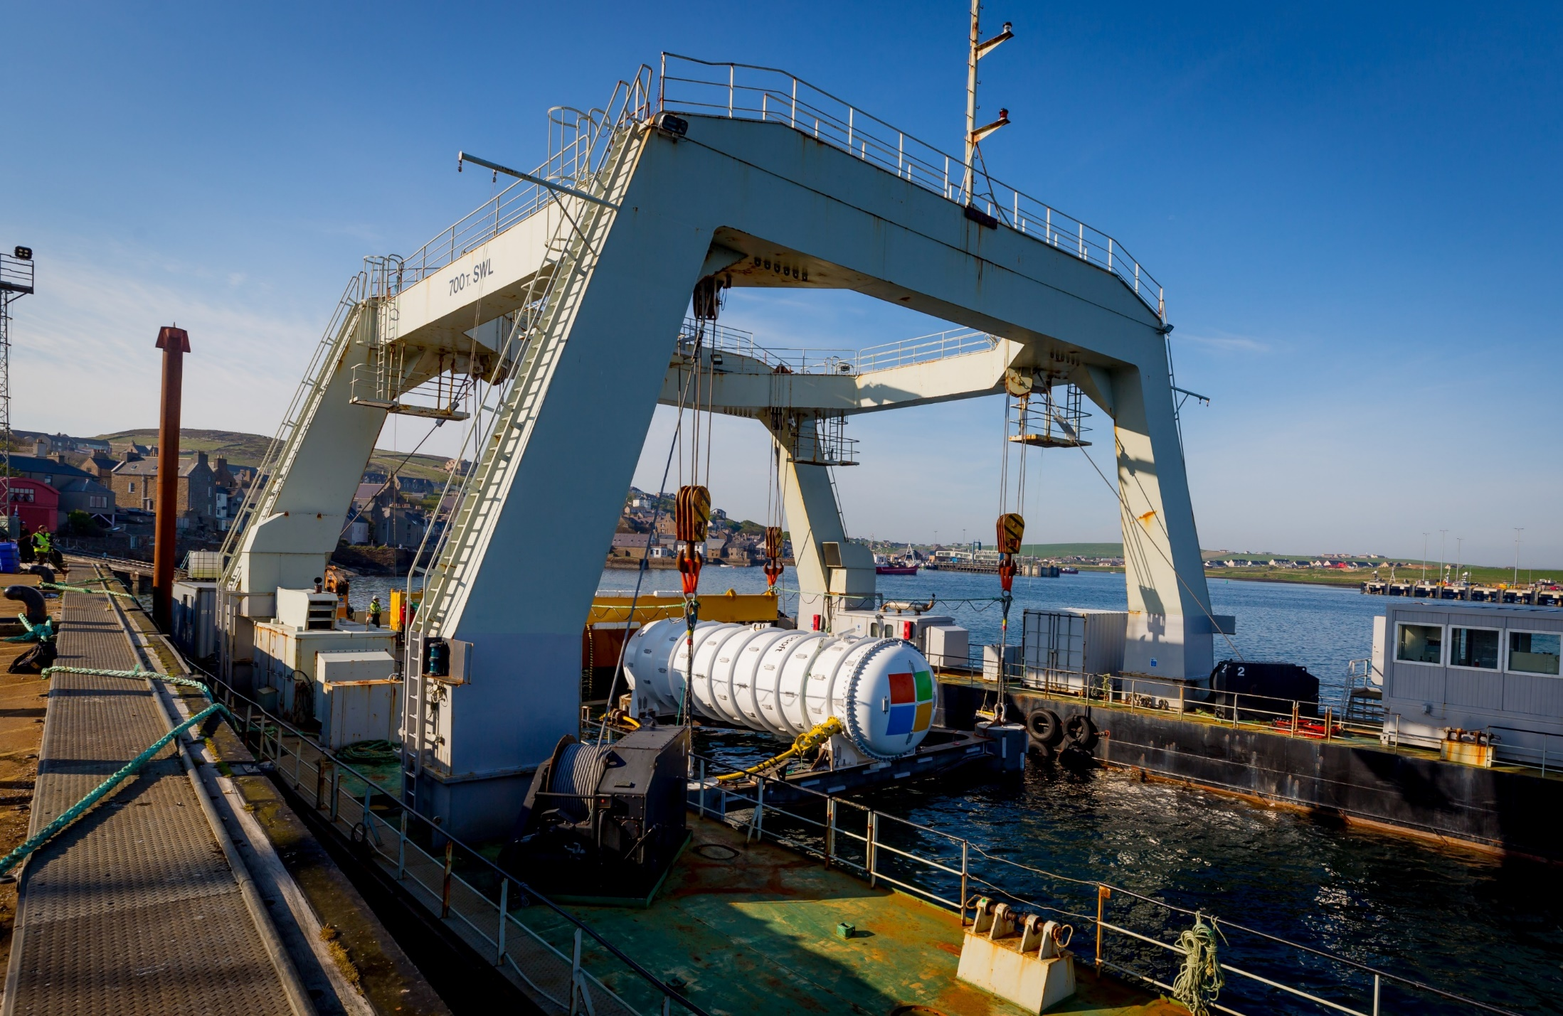
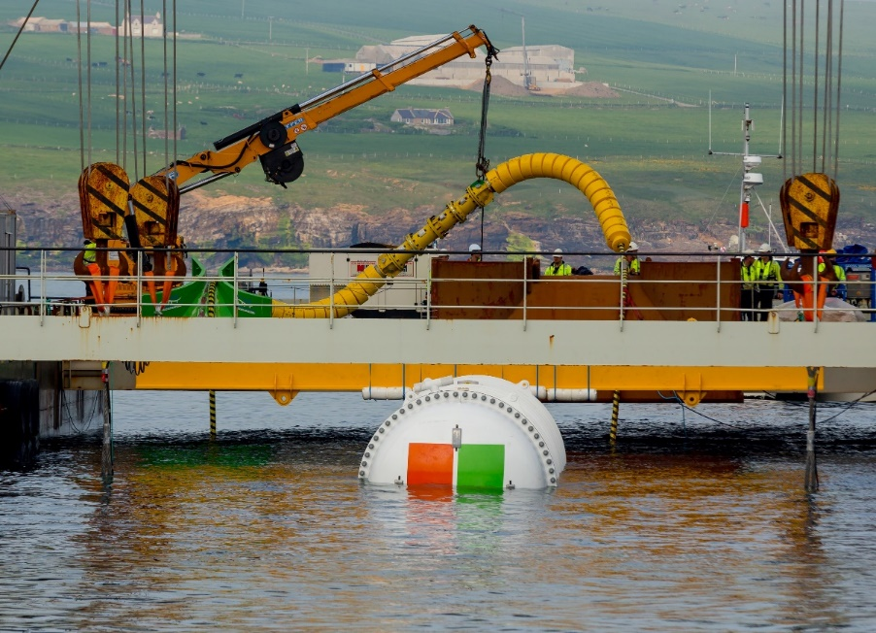
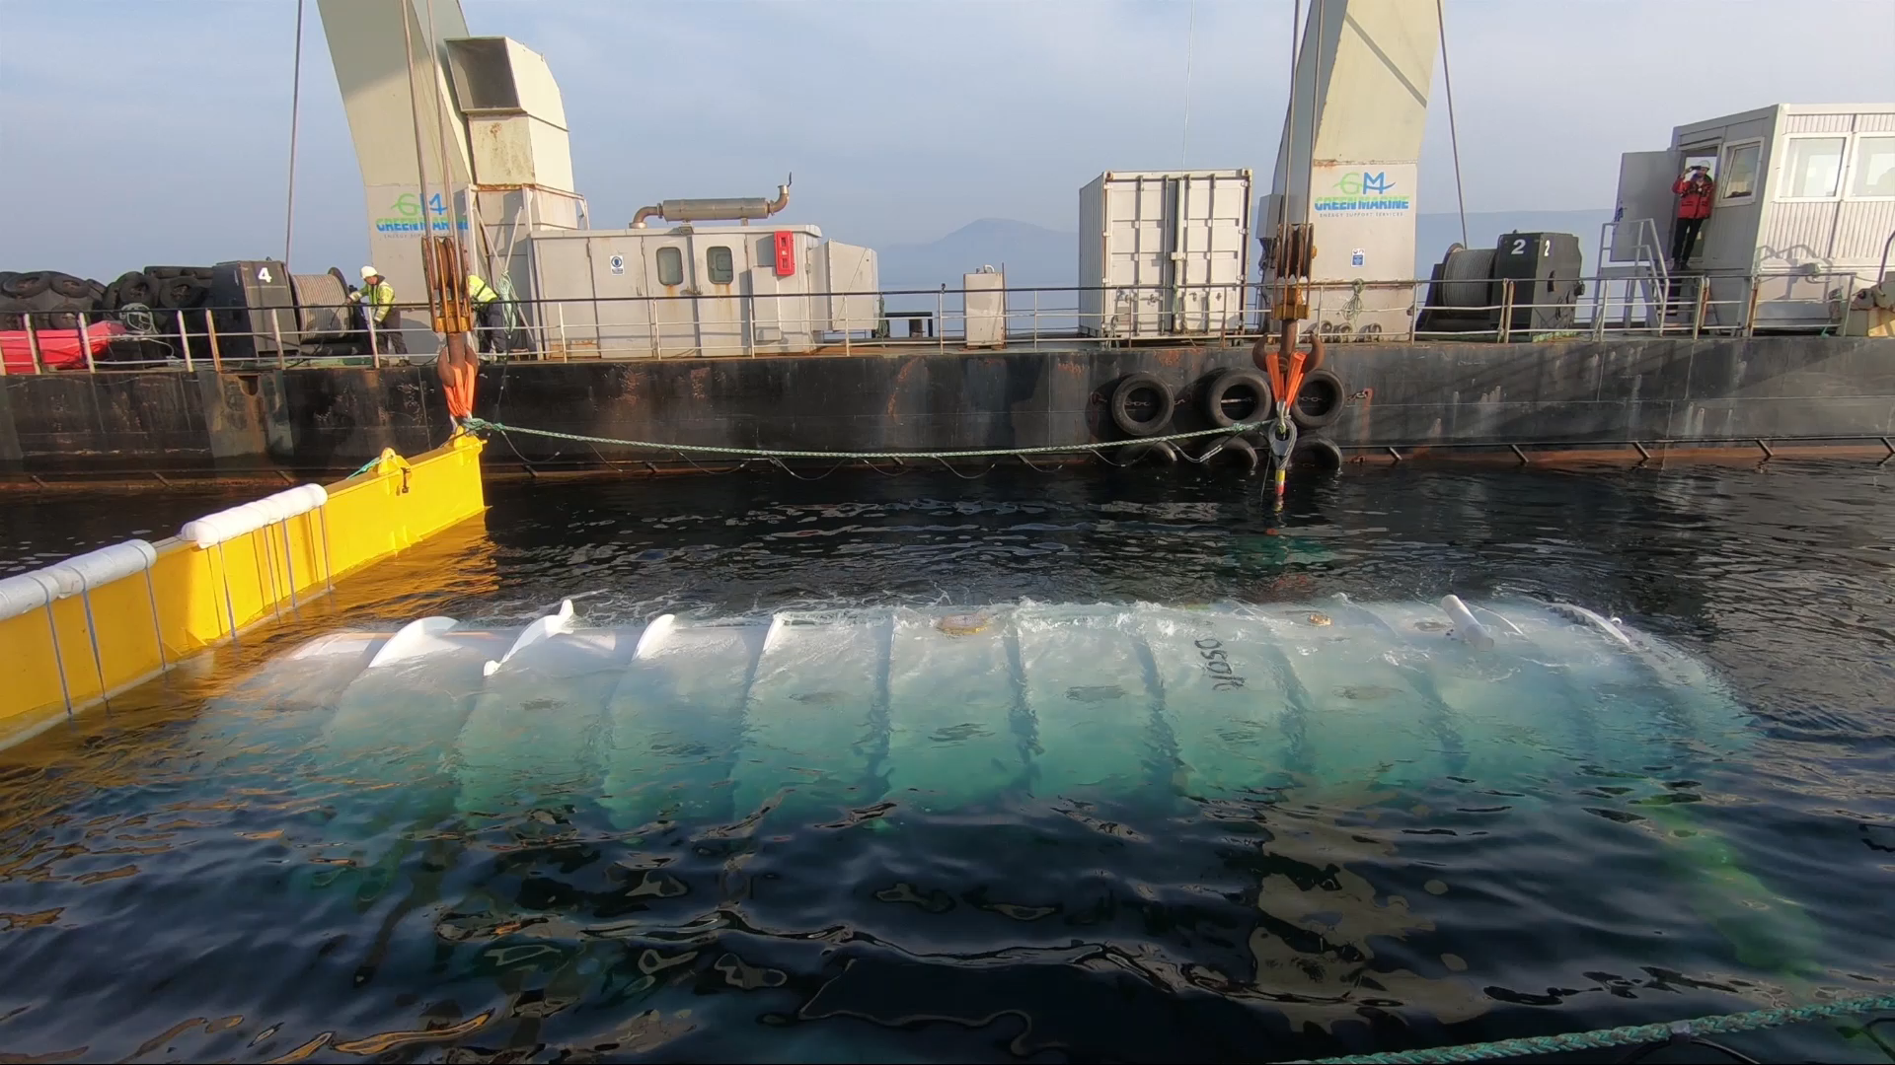
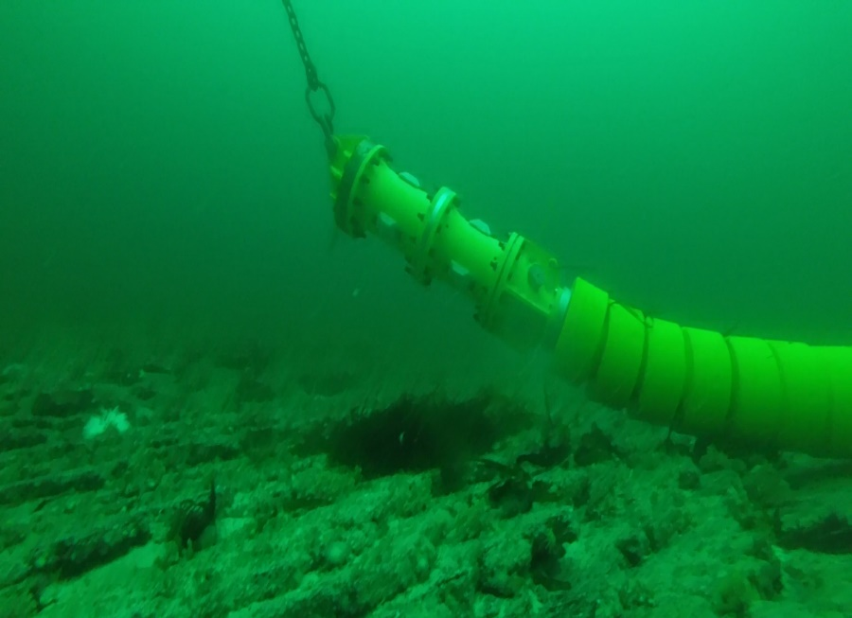

Slide 65
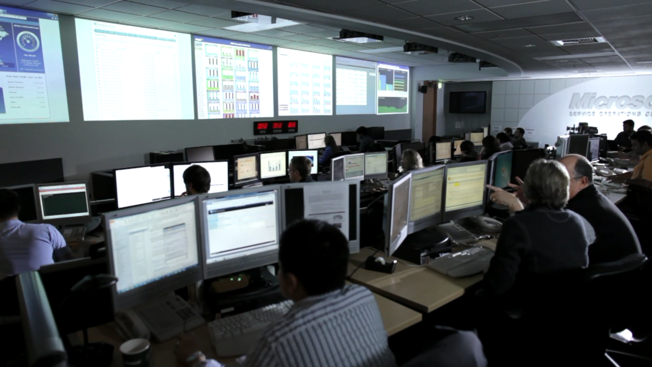
Centrum monitorowania

Slide 66
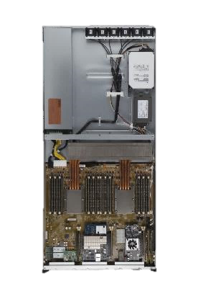
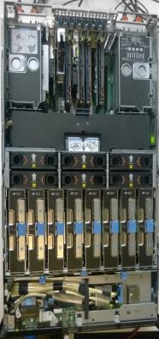
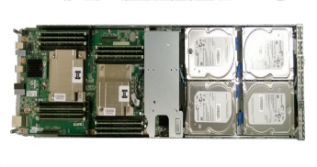
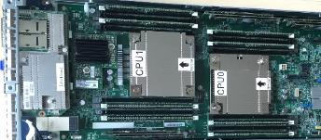
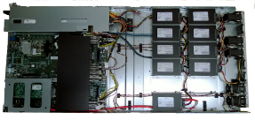
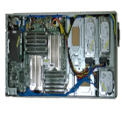
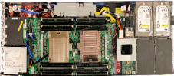
Serwery fizyczne w Azure
3x Beast
1
RAM
Cores
1
2
1
1
1
1
1
1
2
2
2
2
3
3
3
2
2
3
4
3
4
4
Gen 2
Processor | 2 x 6 Core 2.1 GHz
Memory | 32 GiB
Hard Drive | 6 x 500 GB
SSD | None
NIC | 1 Gb/s
Gen 3
Processor | 2 x 8 Core 2.1 GHz
Memory | 128 GiB
Hard Drive | 1 x 4 TB
SSD | 5 x 480 GB
NIC | 10 Gb/s
Gen 4
Processor | 2 x 12 Core 2.4 GHz
Memory | 192 GiB
Hard Drive | 4 x 2 TB
SSD | 4 x 480 GB
NIC | 40 Gb/s
Godzilla
Processor | 2 x 16 Core 2.0 GHz
Memory | 512 GiB
Hard Drive | None
SSD | 9 x 800 GB
NIC | 40 Gb/s
Gen 5
Processor | 2 x 20 Core 2.3 GHz
Memory | 256 GiB
Hard Drive | None
SSD | 6 x 960 GB PCIe Flash and 1 x 960 GB SATA
NIC | 40 Gb/s + FPGA
Gen 6
Processor | 2 x Skylake 24 Core 2.7GHz
Memory | 768GiB DDR4
Hard Drive | None
SSD | 4 x 960 GB M.2 SSDs and 1 x 960 GB SATA
NIC | 40 Gb/s
FPGA | Yes
Beast
Processor | 4 x 18 Core 2.5 GHz
Memory | 4096 GiB
Hard Drive | None
SSD | 4 x 2 TB NVMe, 1 x 960 GB SATA
NIC | 40 Gb/s
Beast v2
Processor | 8 x 28 Core 2.5 GHz
Memory | 12 TiB
Hard Drive | None
SSD | 4 x 2 TB NVMe, 1 x 960 GB SATA
NIC | 50 Gb/s
Notes:
Gen 2 – zwykłe serwery, bez SSD, 2010
Gen 3 – większe maszyny
Godzilla – największe maszyny wtedy
Gen 6 – wdrażane teraz
Beast – 4 TB RAM (na prośbę Klientów bardzo wymagających)
Beast v2 – 12 TB RAM

Slide 67
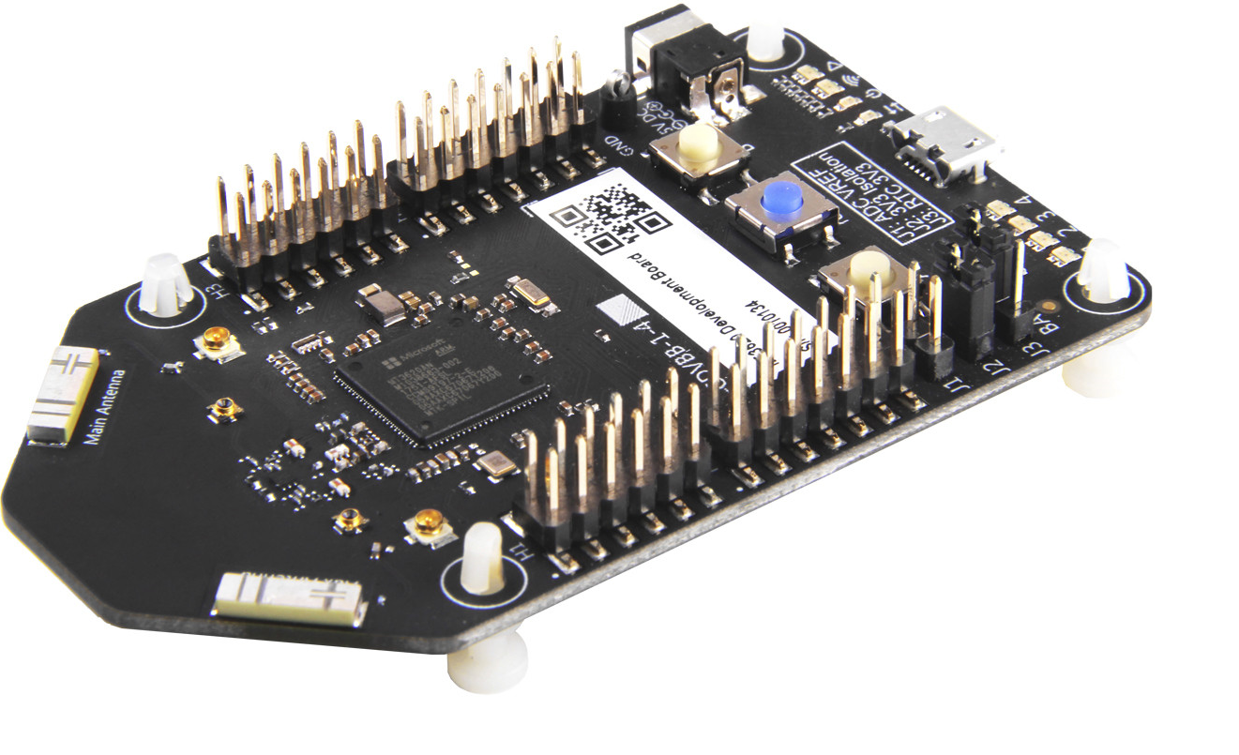
Serwery fizyczne w Azure
3x Beast
RAM
Cores
2
4
4
4
3
3
2
1
Gen 2
Processor | 2 x 6 Core 2.1 GHz
Memory | 32 GiB
Hard Drive | 6 x 500 GB
SSD | None
NIC | 1 Gb/s
Gen 3
Processor | 2 x 8 Core 2.1 GHz
Memory | 128 GiB
Hard Drive | 1 x 4 TB
SSD | 5 x 480 GB
NIC | 10 Gb/s
Gen 4
Processor | 2 x 12 Core 2.4 GHz
Memory | 192 GiB
Hard Drive | 4 x 2 TB
SSD | 4 x 480 GB
NIC | 40 Gb/s
Godzilla
Processor | 2 x 16 Core 2.0 GHz
Memory | 512 GiB
Hard Drive | None
SSD | 9 x 800 GB
NIC | 40 Gb/s
Gen 5
Processor | 2 x 20 Core 2.3 GHz
Memory | 256 GiB
Hard Drive | None
SSD | 6 x 960 GB PCIe Flash and 1 x 960 GB SATA
NIC | 40 Gb/s + FPGA
Gen 6
Processor | 2 x Skylake 24 Core 2.7GHz
Memory | 768GiB DDR4
Hard Drive | None
SSD | 4 x 960 GB M.2 SSDs and 1 x 960 GB SATA
NIC | 40 Gb/s
FPGA | Yes
Beast
Processor | 4 x 18 Core 2.5 GHz
Memory | 4096 GiB
Hard Drive | None
SSD | 4 x 2 TB NVMe, 1 x 960 GB SATA
NIC | 40 Gb/s
Beast v2
Processor | 8 x 28 Core 2.5 GHz
Memory | 12 TiB
Hard Drive | None
SSD | 4 x 2 TB NVMe, 1 x 960 GB SATA
NIC | 50 Gb/s
Azure Sphere
Processor | 2 x M4 Core @ 200 MHz
Memory | BYOD
Hard Drive | 6 x 500 GB
SSD | None
WiFi | 2.4/5.0 GHz 802.11 b/g/n

Slide 68

Serwery fizyczne w Azure
3x Beast
RAM
Cores
2
1
0.00000000533
Beasts
4
4
4
3
3
2
1
Gen 2
Processor | 2 x 6 Core 2.1 GHz
Memory | 32 GiB
Hard Drive | 6 x 500 GB
SSD | None
NIC | 1 Gb/s
Gen 3
Processor | 2 x 8 Core 2.1 GHz
Memory | 128 GiB
Hard Drive | 1 x 4 TB
SSD | 5 x 480 GB
NIC | 10 Gb/s
Gen 4
Processor | 2 x 12 Core 2.4 GHz
Memory | 192 GiB
Hard Drive | 4 x 2 TB
SSD | 4 x 480 GB
NIC | 40 Gb/s
Godzilla
Processor | 2 x 16 Core 2.0 GHz
Memory | 512 GiB
Hard Drive | None
SSD | 9 x 800 GB
NIC | 40 Gb/s
Gen 5
Processor | 2 x 20 Core 2.3 GHz
Memory | 256 GiB
Hard Drive | None
SSD | 6 x 960 GB PCIe Flash and 1 x 960 GB SATA
NIC | 40 Gb/s + FPGA
Gen 6
Processor | 2 x Skylake 24 Core 2.7GHz
Memory | 768GiB DDR4
Hard Drive | None
SSD | 4 x 960 GB M.2 SSDs and 1 x 960 GB SATA
NIC | 40 Gb/s
FPGA | Yes
Beast
Processor | 4 x 18 Core 2.5 GHz
Memory | 4096 GiB
Hard Drive | None
SSD | 4 x 2 TB NVMe, 1 x 960 GB SATA
NIC | 40 Gb/s
Beast v2
Processor | 8 x 28 Core 2.5 GHz
Memory | 12 TiB
Hard Drive | None
SSD | 4 x 2 TB NVMe, 1 x 960 GB SATA
NIC | 50 Gb/s
Azure Sphere
Processor | 1 x A7 Core @ 500 MHz
Memory | 4 MiB
Hard Drive | BYO
SSD | BYO
WiFi | 2.4/5.0 GHz 802.11 b/g/n

Slide 69
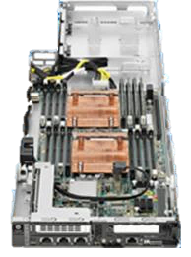
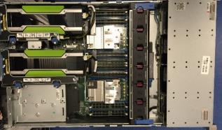
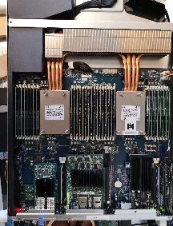
Serwery specjalne w Azure
RAM
1
Cores
1
1
1
1
1
1
HPC
Processor | 2 x 12 Core 2.4 GHz
Memory | 128 GiB
Hard Drive | 5 x 1 TB
SSD | None
NIC | 10 Gb/s IP, 40 Gb/s IB
GPU Gen 5
Processor | 2 x 8 Core 2.6 GHz
Memory | 256 GiB
Hard Drive | 1 x 2 TB
SSD | 1 x 960 GB SATA
NIC | 40 Gb/s
GPU | 2 x 2 Compute GPU
HB
Processor | 2 x 32 Core 2.5 GHz
Memory | 240 GiB
Hard Drive | None
SSD | 2 x 960 GB NVMe
NIC | 50 Gb/s Ethernet, 100 Gb EDR IB
HC
Processor | 2 x 24 Core 3.4 GHz
Memory | 352 GiB
Hard Drive | None
SSD | 2 x 960 GB NVMe
NIC | 50 Gb/s Ethernet, 100 Gb EDR IB
NDv2
Processor | 2 x Skylake 24 Core 2.7 GHz
Memory | 768 GiB
Hard Drive | None
SSD | 6 x 960 GiB NVMe
NIC | 40 Gb/s
GPU | 8 GPU with NVLink
Lv2
Processor | 2 x 32 core 2.0GHz
Memory | 1 TiB
Hard Drive | None
SSD | 12 x 2 TB NVMe
NIC | 40 Gb/s
Notes:
ND – Deep Learning
Lv2 – Hi-density SSD

Slide 70
Bezpieczeństwo chmury

Slide 71
Tak zaczynałem w 2010…
Konto w banku
Czy Wasze pieniądze są bezpieczne?
Dlaczego jesteście tego pewni?
Nie boicie się? Przecież NIE macie kontroli!
Ani nad systemem który działa w banku
Ani nad fizycznym dostępem do pieniędzy
Ani nad tym co się dzieje z danymi
Internet
A korzystacie z banku przez Internet?
Standardy i umowy

Slide 72
Azure Compliance: Wybrane
ISO / IEC 27001:2005
SOC 1 Type 2 (SSAE 16 / ISAE 3402) attestation
SOC 2 Type 2 and SOC 3 (AT 101) attestations
SAS 70 Type II
CSA Cloud Control Matrix
EU Model Clauses
PCI Data Security Standard validation
UK Government accreditation for IL 2 data
HIPAA Business Associate Agreement (BAA)
FISMA / FedRAMP authorization

Slide 73
Przykład → ISO/IEC 27001:2005
Norma opisująca systemy zarządzania bezpieczeństwem informacji
Obejmująca 11 obszarów:
Polityka bezpieczeństwa
Organizacja bezpieczeństwa informacji
Zarządzanie aktywami
Bezpieczeństwo zasobów ludzkich
Bezpieczeństwo fizyczne i środowiskowe
Zarządzanie systemami i sieciami
Kontrola dostępu
Zarządzanie ciągłością działania
Pozyskiwanie, rozwój i utrzymanie systemów informatycznych
Zarządzanie incydentami
Zgodność z wymaganiami prawnymi i własnymi standardami

Slide 74

Przykład → SAS 70
Amerykański standard audytu
Zaczęło się od outsourcing’u
Po audycie (raz na pół roku) powstaje raport:
Service Auditor's Report
Dwa typy raportów (Type I & Type II)
Gwarancja, że dane przechowywane są w sposób bezpieczny, a ich przetwarzanie przebiega w sposób prawidłowy i wyłącznie w celach określonych w kontrakcie

Slide 75
SLA: Service Level Agreements
Compute connectivity
Usługa jest dostępna z zewnątrz
Można nią zarządzać
Instance monitoring
Wszystkie role są monitorowane
Jeśli rola nie działa to podejmowana jest akcja
Storage availability
Magazyn jest dostępny
Zapytania do magazynu są realizowane
Database availability
Content delivery
Serwis odpowiada na zapytania Klienta
Dostarcza żądaną zawartość bez błędów
Bazy są podłączone do bramy internetowej
Bazy są monitorowane
> 99.95%
> 99.9%
> 99.9%
> 99.9%
> 99.9%

Slide 76
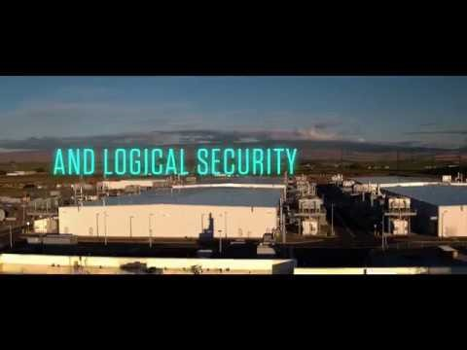
World Class Security

Slide 77
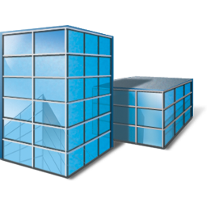


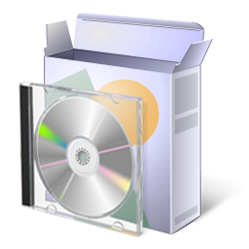





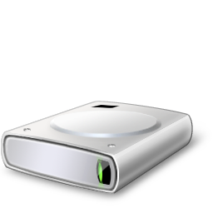

Zabezpieczenia od A do Z
Fizyczne
Sieciowe
Dostęp
Host
Aplikacje
Dane
Notes:
Fizyczne:
Kamery
Patrole
Alarmy
Różne metody weryfikacji (teren DC, budynek, server room)

Slide 78
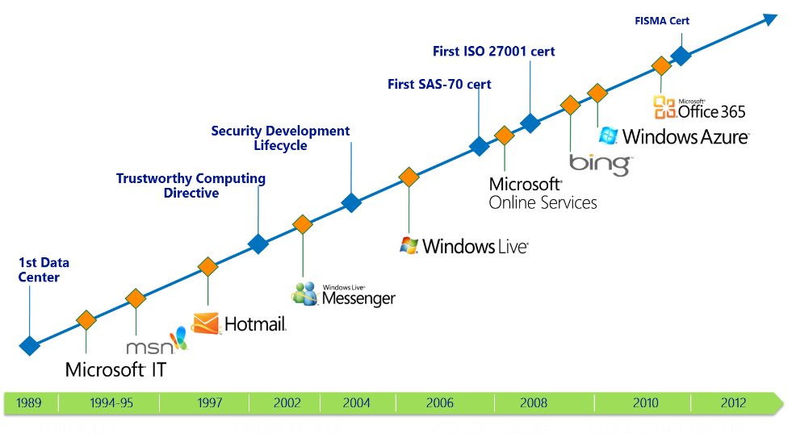
Nie zaczynaliśmy od zera!
1989-2008
200 globalnych bytów, działających 24x7
9.9 miliardów wiadomości dziennie w Windows Live Messenger
600 millionów UU miesięcznie na Windows Live & MSN
1 Petabyte+ aktualizacji miesięcznie obsługiwanych w Windows Update
5 milionów minut rocznie obsługiwanych w LiveMeeting
200 miliardów+ obsłużonych zapytań do Windows Azure AD

Slide 79
Co się zmienia?
On-Premises | IaaS | PaaS | SaaS
Dane | Dane | Dane | Dane
Aplikacja | Aplikacja | Aplikacja | Aplikacja
Maszyna wirtualna | Maszyna wirtualna | Maszyna wirtualna | Maszyna wirtualna
Serwer | Serwer | Serwer | Serwer
Magazyn danych | Magazyn danych | Magazyn danych | Magazyn danych
Sieć | Sieć | Sieć | Sieć
 | Ty kontrolujesz
 | Współdzielona kontrola
 | Dostawca kontroluje

Slide 80
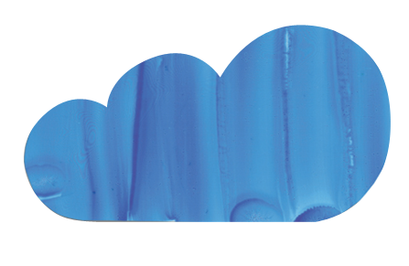
Czym się martwić?
Fizyczne ataki
Administrator Azure’a
Użytkownicy
Administrator Klienta
Chmura
Usługa Klienta
Automaty/Botnety
Zewnętrzne witryny

Slide 81
Zagrożenia w chmurze
Tradycyjne zagrożenia są nadal
XSS, code injection attacks, ataki DNS, flooding sieci
Niektóre się poszerzyły
Prywatność danych (lokalizacja & separacja)
Uprzywilejowany dostęp
Nowe zagrożenia się pojawiły
Eskalacja uprawnień (VM-host lub VM-VM)
Hyperjacking (rootkity dla hosta lub VM)
Stare zagrożenia zmniejszone
Patchowanie zautomatyzowane, bezpieczniejsze systemy
Odporność chmury (jako failover)

Slide 82
Chmura Microsoft
Co się na nią składa?

Slide 83
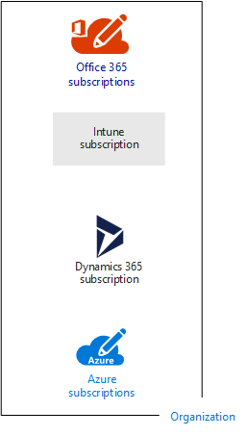
Chmura Microsoft
Azure – Chmura publiczna IaaS i PaaS
Microsoft365 – Komunikacja i produktywność
Dynamics365 – CRM i ERP
Firmy mogą mieć wiele chmur/subskrypcji

Slide 84
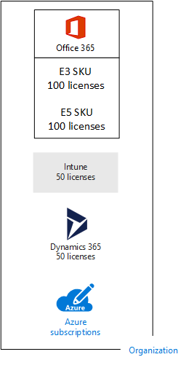
Licencje
Per user (przypisywane do użytkownika)
Microsoft 365 (Office 365)
Dynamics 365
Per usage/consumption
Azure
Wbudowane licencje w opłatę
Własne licencje
Licencje firm trzecich

Slide 85

Użytkownicy
Najczęściej wykorzystywane jest Azure AD
Konta użytkowników i grupy
Mogą być synchronizowane z firmowymi
Może być osobne
Może też być MS Account
ex LiveID
raczej prywatne/małe

Slide 86
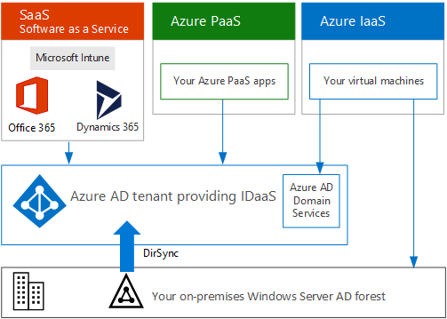
Połączenie z firmą
Notes:
https://docs.microsoft.com/en-us/office365/enterprise/subscriptions-licenses-accounts-and-tenants-for-microsoft-cloud-offerings

Slide 87


Opcja 1: Użytkownik online
Łatwość i szybkość wdrożenia
Niski koszt
Azure Active Directory
Konto chmurowe
anna@contoso.com
Użytkownik
Notes:
Considerations:
Separate identities and credentials for Office 365 Services if there are existing On-Premises directories and services
Separate Password policies for Online and On-Premises applications
No Single Sign-on to applications Online and On-Premises

Slide 88


Opcja 2: Synchronizacja AD
Synchronizacja kont pomiędzy AD a O365
Zarządzanie użytkownikami poprzez AD
Można synchronizować także hasła*
Azure Active Directory
Synchronizacja AD
Synchronizacja haseł*
AD
Non-AD
(LDAP)
Konto chmurowe
Ex: alice@contoso.com
Konto AD
domena\anna
User
Notes:
Considerations:
Additional server for directory and password synchronization
Requires FIM for multi-forest and Non-AD
Additional cost for password synchronization if the On-Premises directory store is not AD

Slide 89
Opcja 3: Federacja
Federacja pomiędzy AD a O365
SSO: Single Sign On
Zarządzanie użytkownikami poprzez AD
Możliwość kontroli dostępu (np. poprzez IP)
Azure Active Directory
Federacja
Synchronizacja AD
AD
Non-AD
(LDAP)
Login AD
domena\anna
User

Slide 90
Microsoft 365

Slide 91
Microsoft 365
Wywodzi się z Office, ale to nie tylko Office
To efekt zmian podejścia do produktywności
Różne grupy, różne potrzeby
Nowoczesne środowisko pracy
Bezpieczeństwo
Usługa chmurowa (SaaS)
Usług jest całe mnóstwo, zobaczymy kilka
Regularne aktualizacje
Ma też wersję klasyczną (Office 365 ProPlus)

Slide 92





Nie tylko aplikacje
Tworzenie dokumentów
Poczta i narzędzia społecznościowe
Zarządzanie witrynami i treściami
Czat, spotkania i połączenia głosowe
Narzędzia analityczne
Word
Excel
PowerPoint
OneNote
Outlook
Exchange
Teams
Yammer
OneDrive
SharePoint
Delve
Skype
Teams
Power BI
Delve Analytics
Bezpieczeństwo i zgodność z przepisami
Proste zarządzanie
Możliwość rozbudowy
Zawsze najnowsza wersja

Slide 93






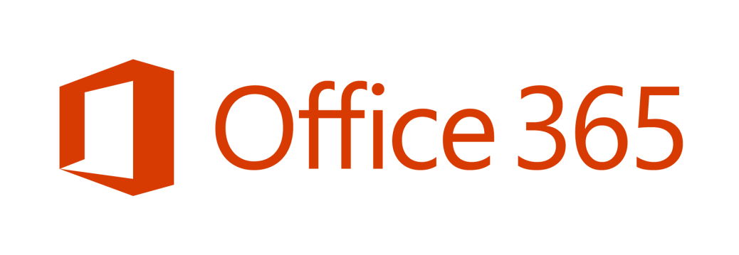








Wiele usług, czasem nieznanych
`
Office Online
Skype for Business
Compliance
SharePoint Online
Aplikacje w przeglądarce
Spotkania online
DLP, retencja i archiwizacja danych, ISO
Publikowanie treści i repozytorium
StaffHub
OneDrive
Zarządzanie pracą pracowników liniowych
Osobisty dysk chmurowy
Forms
Tworzenie i udostępnianie ankiet i testów
Zawsze najnowsze wersje na różne platformy
Aplikacje Office
Lekkie organizowanie pracy zespołowej
System umawiania spotkań dla klientów
Planner
Bookings
Firmowa sieć społecznościowa
Kompletne Obszary robocze dla zespołów
Yammer
Aplikacje i procesy
Poczta
Kalendarze kontakty
Teams
Firmowy portal
wideo
Ochrona antywirusowa
PowerApps
Flow
Exchange Online
Stream
Exchange Online Protection

Slide 94
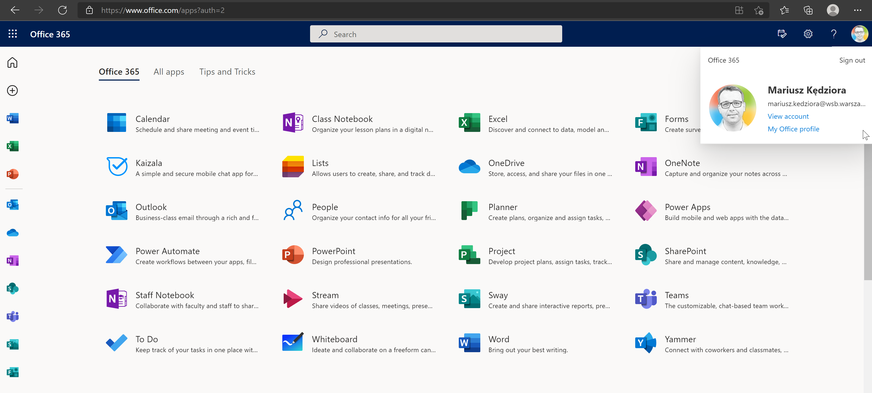
Dostęp użytkownika

Slide 95
Office 365 dla Was

Slide 96

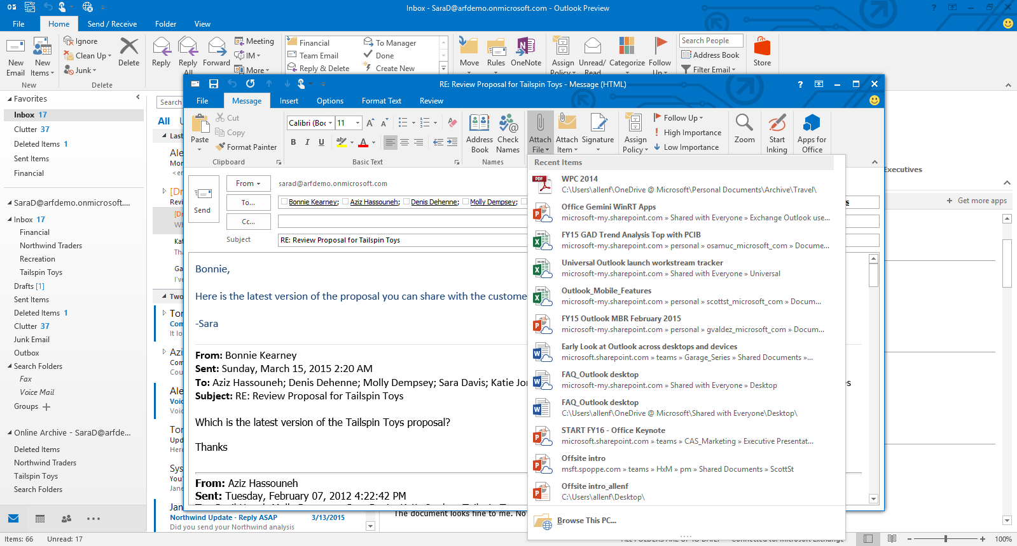
Exchange Online
Poczta elektroniczna
Exchange Enterprise
100 GB skrzynka główna
Nielimitowane archiwum
Antyspam i antywirus

Slide 97



SharePoint Online
Przechowywanie danych i plików
SharePoint Enterprise
Nowoczesny interfejs
Aplikacja mobilna
1TB + 10 GB per użyt.

Slide 98



OneDrive for Business
Nielimitowany dysk chmurowy
Inteligentna synchronizacja
Pliki na każdym urządzeniu
Łatwe udostępnianie

Slide 99


Teams
Przestrzeń dla zespołów
Czat, rozmowy, spotkania
Wszystkie informacje w jednym miejscu
Łatwe tworzenie zespołów

Slide 100


PowerApps
Szybka implementacja procesów biznesowych
Łączenie wielu systemów
Samoobsługowe tworzenie
aplikacji mobilnych
formularzy
Prosta dystrybucja i aktualizacja
Pełna kontrola administracyjna

Slide 101








Flow
Szybka automatyzacja powtarzalnych działań
Łączenie wielu systemów
Samoobsługowe definiowanie i wdrażanie przepływów
Łatwe zatwierdzanie

Slide 102


Stream
Firmowy portal wideo
Taki YouTube tylko wewnątrz korporacji
Dostosowany do każdego urządzenia
Osadzanie wideo na różnych platformach
500 GB + 500 MB per użyt.

Slide 103




Bookings
Prosta rezerwacja spotkań i wizyt specjalisty
Elastyczne definiowanie oferty i dostępności
Integracja z kalendarzami Exchange
Łatwe uruchomienie biznesu!

Slide 104

Microsoft 365 Apps
Pełny pakiet aplikacji Office
Poprzednia nazwa: Office 365 ProPlus
Na Win, Mac, iOS, Android
5 PC + 5 tel + 5 tabletów
Zawsze najnowsza wersja

Slide 105
Wątpliwości
Wątpliwość…
Office 365 to tylko aplikacje Office, ale w chmurze
Office 365 działa tylko w chmurze (online) a nie lokalnie
Użytkownicy Office 365 ProPlus muszą przechowywać dane w chmurze
Rzeczywistość…
Office 365 to nie tylko aplikacje Office w chmurze. To klient Office PLUS email, współdzielenie plików, wideo, konferencje i wiele innych
Office 365 ProPlus daje takie same możliwości jak Office 2016 Professional Plus, z aplikacjami instalowanymi lokalnie i dostępnymi offline
Z Office 365 ProPlus możesz wybrać gdzie przechowujesz dane – w chmurze, lokalnie lub w obu tych miejscach

Slide 106
Plan
Część 1, 8:30-9:30 (potem 10 min. przerwy)
Czym jest chmura [30 min]
Rodzaje chmur [30 min]
Część 2, 9:40-11:40 (potem 30 min. przerwy)
Chmura Microsoft [1.5 h]
Q&A [30 min]
Część 3, 12:10-13:40 (potem 10 min. przerwy)
Azure i usługi [1.5 h]
Część 4, 13:50-15:20
Subskrypcja Azure [30 min]
Ceny i koszty [30 min]
Q&A [30 min]
Notes:
8:30-10:00 – 1.5h
10.10-11.40 – 1.5h
12.10-13.40 – 1.5h
13.50-15.20 – 1.5h

Slide 107
Azure

Slide 108
Azure
Publiczna chmura Microsoft w modelu
IaaS
PaaS
Na początek
Teraz o historii
Również o wsparciu
Oraz strategii dla chmury
Wstęp do usług Azure
Będą też przykładowe scenariusze

Slide 109


Historia chmury Azure
2008.10.27 → Windows Azure
Azure Cloud Services (Web Role, Worker Role)
Azure Storage
SQL Data Services
2012.06.07
Virtual Machines + Virtual Networks
Web Sites
Management Portal
2014 – Windows Azure → Microsoft Azure

Slide 110


Wsparcie w chmurze Azure
Podstawowe jest bezpłatne
Duży wybór płatnego
Dopasowany do Klienta

Slide 111

Intelligent Cloud & Edge

Slide 112
Scenariusze
Jak można korzystać z Azure

Slide 113
Do czego można użyć Azure?
To tylko kilka przykładów
Może być ich dużo, dużo więcej
Wybrane 3
Przechowywanie i backup danych
Tworzenie, testowanie i uruchamianie aplikacji
Rozszerzanie własnej infrastruktury

Slide 114
Przechowywanie i backup
Możliwości wykorzystania Cloud Storage
Ilość danych
Dane rosną wykładniczo (50–60% rocznie)
Jednak większość I/O zdarza się na danych “Working Set”
Lokalne składnice
Koszty SAN = 4x Cloud storage (źródło: Forrester)
Czas

Slide 115
Przechowywanie i backup
Azure Storage
4 Tryliony 4 000 000 000 000 obiektów
2012 rok!
Notes:
https://azure.microsoft.com/pl-pl/blog/windows-azure-storage-4-trillion-objects-and-counting/

Slide 116
Przechowywanie i backup
Azure Storage
Wysoce odporny i skalowalny
Wiele kopii Twoich danych
Finansowo regulowane SLA
Przechowywanie obiektów, tabel, dysków
Wsparcie dla REST APIs

Slide 117
Przechowywanie i backup
Azure Storage
Chroni przed regionalnymi katastrofami
East DC
> 400 miles
West DC
Geo replication

Slide 118

Przechowywanie i backup
Azure Backup
Backup danych z Windows (lokalnego lub zdalnego w chmurze)
Backup i odzyskiwanie plików/folderów z Windows Server czy Windows
Twoje Datacenter
Bezpieczna ochrona danych
Prosty, znany, zintegrowany
Efektywny backup
Prosta konfiguracja

Slide 119
Twórz, testuj, uruchamiaj aplikacje
Test & development on-premises
Limitowany budżet na sprzęt
Developer agility vs. IT control
Testy obciążeniowe – często wyzwanie
Programiści
Używają VM
Twoje Datacenter
Maszyny w środowisku test/dev
Dostarcza VM
IT Admin

Slide 120
Twórz, testuj, uruchamiaj aplikacje
Programiści
Używają VM
Dostarczają VM
Test & development z Azure
Zarządza środowiskiem
Efektywny kosztowo
Polepsza sposób pracy programistów
Łatwe testy obciążeniowe
Używasz istniejących narzędzi i języków
Dostęp do zasobów firmowych jeśli trzeba
IT Admin

Slide 121
Twórz, testuj, uruchamiaj aplikacje
Wdrażaj gdzie Ci wygodniej
Twoje Datacenter
lub hostera
Przenaszalność
Jeśli coś działa na Hyper-V będzie też w Azure
Środowisko produkcyjne

Slide 122



Rozszerz swoją infrastrukturę IT
Azure IaaS
Maszyny wirtualne na żądanie + skalowalność
Odpal i usuń maszyny w minutach, bez sprzętu
Połącz z Twoim AD czy domeną
Wykorzystaj to co znasz – System Center
Windows Azure
Virtual Network
Active Directory
SharePoint
SQL Server
Internet
Twoje Datacenter

Slide 123

Rozszerz swoją infrastrukturę IT
Virtual Private Network
Sieć wirtualna jako rozszerzenie tej z Twojego DC
Twórz podsieci, wykorzystuj prywatne IP
Korzystaj ze swojego DNSa
Dołącz maszyny do swojej domeny
VPN
On-premises
VPN

Slide 124
Usługi Azure
Zobaczmy przykładowe usługi (podstawy)

Slide 125

Całe mnóstwo usług

Slide 126

Ogromna skala innowacji
Jest 13 kategorii usług
Ponad 200 usług w sumie
Ciągły rozwój
Nowe usługi każdego miesiąca
Zmiany w usługach
Specjalizacje osób w kategoriach
Bardzo dobre źródło na początek
http://aka.ms/UslugiAzure →

Slide 127
Usługi w Azure (1/2)
Compute – moc obliczeniowa (CPU, inne)
Networking – sieć, dystrybucja, ochrona
Storage – przechowywanie danych
Web + Mobile – aplikacje (w tym mobilne)
Containers – kontenery
Databases – bazy danych i hurtownie
Data + Analytics – analityka danych
AI & Cognitive Services – dane i inteligencja
IoT – urządzenia i świat rzeczy

Slide 128
Usługi w Azure (2/2)
Enterprise Integration – integracja usług
Security & Identity – bezpieczeństwo
Developer Tools – narzędzia programistów
Monitoring & Management
Portal
Usługi do monitoringu
Automatyzacja

Slide 129
Portal Azure

Slide 130
Compute → Virtual Machines
Bardzo mocno używane
Ze względu na zaszłości historyczne
Oraz łatwy sposób migracji „Lift & Shift”
Nadal ważne w wielu zastosowaniach
Ale już coraz więcej firm odchodzi od tego
Na rzecz PaaS
oraz Serverless

Slide 131

Rozmiary maszyn wirtualnych
Rozmiar i opis definiują kilka rzeczy
ACU – Azure Compute Units
Zunifikowany sposób liczenia mocy maszyn
Standard_A1 = 100
Przykład: D4S_v3
Grupa/Seria: D
Rozmiar: 4
Dyski: S (SSD)
Generacja: v3
Notes:
https://docs.microsoft.com/en-us/azure/virtual-machines/windows/acu

Slide 132
Serie maszyn wirtualnych
General purpose
A – Entry-level economical VMs for dev/test
B – Economical burstable VMs (5,48$+)
D – General purpose compute
Compute optimized
F – Compute optimized virtual machines
Memory optimized
E – Optimized for in-memory hyper-threaded applications
G – Memory and storage optimized virtual machines
M – Largest memory virtual machines (na Beast, 1120$+)
Inne
H – HPC (High Performance Computing) virtual machines
L – Storage optimized virtual machines
N – GPU enabled virtual machines
Notes:
https://azure.microsoft.com/en-us/pricing/details/virtual-machines/series/

Slide 133


Gotowe obrazy

Slide 134
Maszyny wirtualne

Slide 135

Azure Marketplace
Zawartość, którą możesz użyć lub kupić
Różne modele korzystania
Bring your own license
Pay as you go
Free
Możesz go współtworzyć!

Slide 136
Jak traktować te usługi?
To dobra baza do wielu rozwiązań
To naszym zadaniem jest / będzie:
Zaplanowanie z czego skorzystać
Wymyślenie jak połączyć te usługi
Które wykorzystać aby było jak najlepiej
Dokumentacja!!!
Omówimy dziś tylko kilka
Więcej będzie na kolejnych zajęciach

Slide 137
Plan
Część 1, 8:30-9:30 (potem 10 min. przerwy)
Czym jest chmura [30 min]
Rodzaje chmur [30 min]
Część 2, 9:40-11:40 (potem 30 min. przerwy)
Chmura Microsoft [1.5 h]
Q&A [30 min]
Część 3, 12:10-13:40 (potem 10 min. przerwy)
Azure i usługi [1.5 h]
Część 4, 13:50-15:20
Subskrypcja Azure [30 min]
Ceny i koszty [30 min]
Q&A [30 min]
Notes:
8:30-10:00 – 1.5h
10.10-11.40 – 1.5h
12.10-13.40 – 1.5h
13.50-15.20 – 1.5h

Slide 138
Subskrypcja azure
Pozyskanie i zarządzanie

Slide 139
O czym opowiem
Podstawowe pojęcia
Konta
Organizacja
Subskrypcja
Resource Group
Tenant

Slide 140

Konta (Account)
Microsoft Account
Stworzone w dedykowanym „miejscu” Microsoft
Outlook.com (Hotmail), Xbox, OneDrive, MSDN
Work / Organization Account
Konto skojarzone z Azure AD
Konto założone w Azure AD
Konto z Office 365 lub Intune
Konto synchronizowane z AD
Logowanie
przez Azure AD
lub federacyjnie przez AD/ADFS

Slide 141
Organizacja (Organization)
Reprezentuje biznesowy byt
Który korzysta z oferty/usług Microsoft
Identyfikowana przez jedną lub kilka domen
Jest „kontenerem” dla subskrypcji

Slide 142

Enterprise Enrollment
Azure Enterprise Enrollment – kontrakt
Departamenty
Konta
Subskrypcje
Resource Groups
Subskrypcja jest podstawą dostępu do usług

Slide 143



Duże firmy: 3 sposoby
Notes:
https://azure.microsoft.com/pl-pl/blog/organizing-subscriptions-and-resource-groups-within-the-enterprise/

Slide 144
Czym jest subskrypcja?
To podstawowy byt w chmurze
Konieczna, aby dać dostęp do zasobów
Można w jej ramach mieć tzw. Resource Groups
Na jej poziomie jest rozliczenie/billing*
Account Owner – właściciel (tylko jeden)
Ale można dodać wielu użytkowników!
Konto daje dostęp do usług i subskrypcji
Identyfikuje określonego użytkownika
Może dawać dostęp do wielu subskrypcji

Slide 145

Przykład

Slide 146
Tenant
Wydzielona przestrzeń / domena w chmurze
Przy zakładaniu ważna jest nazwa (unikalna)
wybranaNazwa.onmicrosoft.com
Nie płacimy za tenanta
Izoluje inne środowiska w chmurze
W ramach tenanta tworzeni są użytkownicy
W ramach tenanta można korzystać z grup
Mogą być dodane różne domeny
Tenant może zawierać wiele subskrypcji
Notes:
https://marckean.com/2016/06/01/azure-vs-azure-ad-accounts-tenants-subscriptions/

Slide 147
Subskrypcja studencka w WSB

Slide 148
Ceny i koszty
Kupowanie, szacowanie i optymalizacja

Slide 149
O czym opowiem
Ceny usług
Sposoby zakupu
Kalkulator
Optymalizacja kosztów
Podstawowe metody
Azure Advisor i Azure Policies
Licencje
Optymalizacja rozwiązań
Porządki w chmurze!

Slide 150
Sposoby zakupu

Slide 151
Sposoby zakupu Azure
Płacenie przed
OPEN – kupony przedpłacone
EA – Enterprise Agreement
Płacenie za zużycie
CSP – Cloud Solution Provider (Partner)
PAYG – karta kredytowa
Inne sposoby
Azure Pass, Free Trial, MSDN, inne

Slide 152
Sposoby zakupu Azure: PAYG
Najprostszy sposób zakupu
Ale nie dla każdej firmy możliwy
Bo płacimy po fakcie i bez kontroli kosztów
Płacimy za realne i bieżące zużycie
Potrzebna karta kredytowa
Faktura raz na miesiąc

Slide 153
Sposoby zakupu Azure: OPEN
Kupony przedpłacone (tokeny)
Taki pre-paid telefoniczny
Kupon o określonej wartości (ok. ~100$)
Płacimy wcześniej → Wykorzystujemy później
Czasami prostsze
Łatwe księgowanie – stały koszt, przed
Faktura od polskiej firmy

Slide 154
Sposoby zakupu Azure: CSP
Zakup i rozliczanie przez Partnera
Dowolny ustalony harmonogram płatności
Zazwyczaj polski partner i polska faktura
Ale płatność po, na podstawie zużycia
Obsługa wsparcia przez Partnera!
Można sobie wybrać Partnera
Nie jest 100% dostępnych usług
Można samemu zostać takim Partnerem ☺

Slide 155
Sposoby zakupu Azure: EA
Umowa długofalowa
Najczęściej na 1 rok lub 3 lata
Określona z góry kwota (min. $10k lub $1M)
Jak nie wykorzystamy – przepada
Jak przekroczymy – dopłacamy (przez Partnera)
Dedykowany portal!
Najczęściej dla dużych firm
Ale mniejsze też czasem korzystają
Zakup przez Partnera

Slide 156
Sposoby zakupu Azure
Płacenie przed
OPEN – kupony przedpłacone
EA – Enterprise Agreement
Płacenie za zużycie
CSP – Cloud Solution Provider (Partner)
PAYG – karta kredytowa
Inne sposoby
Azure Pass, Free Trial, MSDN, inne

Slide 157
Kalkulator

Slide 158
Koszty kiedyś i dziś…
Kiedyś koszty pokazywałem w 2-3 tabelkach
Teraz jest to nie do zrobienia
Ilość usług
Ilość odmian
Możliwości (regiony, moc, itp.)
Teraz: Kalkulatory
Plus – strony produktowe (dokumentacja)
Kalkulator podaje ceny dla PAYG

Slide 159

Kalkulator
https://azure.microsoft.com/en-us/pricing/calculator/
Notes:
https://azure.microsoft.com/en-us/pricing/calculator/

Slide 160
Billing w Azure
Zapisana każda usługa i jej użycie
Choć czasem może być 0$ (darmowe)
Widok z rozbiciem na dni
Widok z rozbiciem na składowe usługi
PAYG – jedna faktura w miesiącu
Inne formy – do ustalenia

Slide 161
Optymalizacja kosztów

Slide 162
Podstawowa optymalizacja
Lokalizacja / Regiony
Wielkość maszyn wirtualnych
Czas działania maszyn
Auto-Shutdown
Azure Automation

Slide 163
Przykład: Czas działania
Wg. Kalendarza Świąt w listopadzie 2021
mamy 20 dni roboczych i aż 10 dni wolnych
Zakładając, że miesiąc ma 4 tygodnie
Rozważmy 3 scenariusze
Środowisko pracuje tylko 12h w dni robocze
Twoje środowisko potrzebuje wysokiej wydajności przez 12h, a przez kolejne 12h wystarczy mu duża niższa wydajność, ale 24x7
Developerzy pracują w modelu 5x12h bez świąt
Po tym czasie środowisko nie jest potrzebne

Slide 164

Azure Advisor
Sprawdzenie wzorców wykorzystania
Na tej podstawie rekomendacje
Wyłączyć maszyny o niskiej utylizacji
Zmniejszyć maszyny mało obciążone
Łączenie osobnych baz SQL w pulę

Slide 165
Azure Policies
Ograniczanie
Na poziomie regionu lub grupy zasobów
Lokalizacja, typu usług, parametry
Dobry sposób kontroli
Szczególnie dla nowych użytkowników

Slide 166
Zmiana poziomów
Zmiana wielkości maszyny
Zmiana poziomu usługi (dla PaaS)
Wykorzystanie skalowania w górę/dół
Różne poziomy na różne dni / miesiące
Automatyzacja tych działań

Slide 167
Licencje
Licencje z maszyną wirtualną
Koszt licencji wliczony w maszynę
Nie są wymagane licencje dostępowe (CAL)
Własne licencje
Konieczne Software Assurance
Koszt maszyny z Windows =~ maszyna z Linux

Slide 168
Optymalizacja rozwiązań
Jest tańsza niż dorzucanie mocy
Telemetria (Application Insights)
Wykrywanie sytuacji odbiegających od normy
Analiza zachowań aplikacji (wiele platform!)
Architektura aplikacji
SSD?
PaaS zamiast IaaS (VM)
Serverless
Inne…

Slide 169
Porządki w chmurze ☺
Wygoda chmury to czasem problem
Szybko tworzone zasoby
Dużo zasobów
Porzucone obiekty
Koncepcja nazewnicza
Automatyzacja porządków
Bieżąca kontrola kosztów

Slide 170
Plan
Część 1, 8:30-9:30 (potem 10 min. przerwy)
Czym jest chmura [30 min]
Rodzaje chmur [30 min]
Część 2, 9:40-11:40 (potem 30 min. przerwy)
Chmura Microsoft [1.5 h]
Q&A [30 min]
Część 3, 12:10-13:40 (potem 10 min. przerwy)
Azure i usługi [1.5 h]
Część 4, 13:50-15:20
Subskrypcja Azure [30 min]
Ceny i koszty [30 min]
Q&A [30 min]
Notes:
8:30-10:00 – 1.5h
10.10-11.40 – 1.5h
12.10-13.40 – 1.5h
13.50-15.20 – 1.5h

Slide 171
Kończymy na dziś…

Slide 172
Daliśmy radę?
Czym jest chmura
Rodzaje chmur
Chmura Microsoft
Azure i usługi
Subskrypcja Azure
Ceny i koszty

Slide 173

Kontakt ze mną
Mariusz Kędziora
Mariusz.Kedziora@microsoft.com
+48 609 99 12 88
Social Media
https://www.linkedin.com/in/mariuszkedziora
http://facebook.com/ewangelista.it
http://ewangelista.it

